Slide 1


Slide 2

 污染源自动监控现场端是环境监控系统的重要组成
部分，是实现环境监管信息化、科学化的重要手段。
 目前，环境监管面临越来越大的压力，尤其是经济
发达地区，企业众多，监管任务极其繁重，如果采
用传统的人盯人式的管理，将不堪重负。污染源自
动监控系统如果运行的好，将极大减轻我们的工作
压力。
2020年4月1日星期三22时16分18秒
4/1/2020 10:16 PM

Slide 3
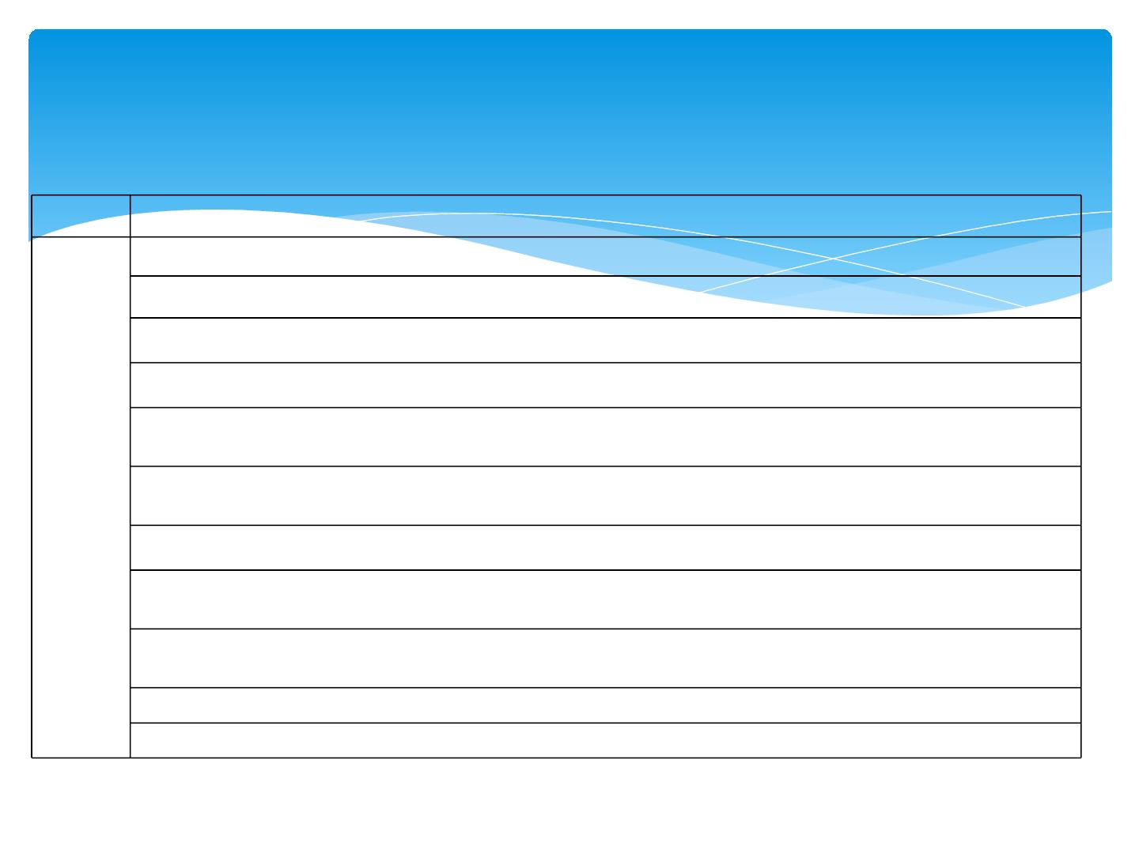
主要环境违法行为的证据与事实
一、企业监测数据违法行为证据
序号
违法证据
1. 未经批准部门同意，擅自停运、变更、增减环境监测点位或者故意改变环境监测点位属性的；
2. 采取人工遮挡、堵塞和喷淋等方式，干扰采样口或周围局部环境的；
3. 人为操纵、干预或者破坏排污单位生产工况、污染源净化设施，使生产或污染状况不符合实际情况的；
4. 稀释排放或者旁路排放，或者将部分或全部污染物不经规范的排污口排放，逃避自动监控设施监控的；
5. 破坏、损毁监测设备站房、通讯线路、信息采集传输设备、视频设备、电力设备、空调、风机、采样泵、采
（一） 样管线、监控仪器或仪表以及其他监测监控或辅助设施的；
篡改
监测
数据
6. 故意更换、隐匿、遗弃监测样品或者通过稀释、吸附、吸收、过滤、改变样品保存条件等方式改变监测样品
性质的
7. 故意漏检关键项目或者无正当理由故意改动关键项目的监测方法的；
8. 故意改动、干扰仪器设备的环境条件或运行状态或者删除、修改、增加、干扰监测设备中存储、处理、传输
的数据和应用程序，或者人为使用试剂、标样干扰仪器的；
9. 未向环境保护主管部门备案，自动监测设备暗藏可通过特殊代码、组合按键、远程登录、遥控、模拟等方式
进入公开的操作界面对自动监测设备的参数和监测数据进行秘密修改的；
10. 故意不真实记录或者选择性记录原始数据的；
11. 篡改、销毁原始记录，或者不按规范传输原始数据的；
3
2020年4月1日22时16分

Slide 4
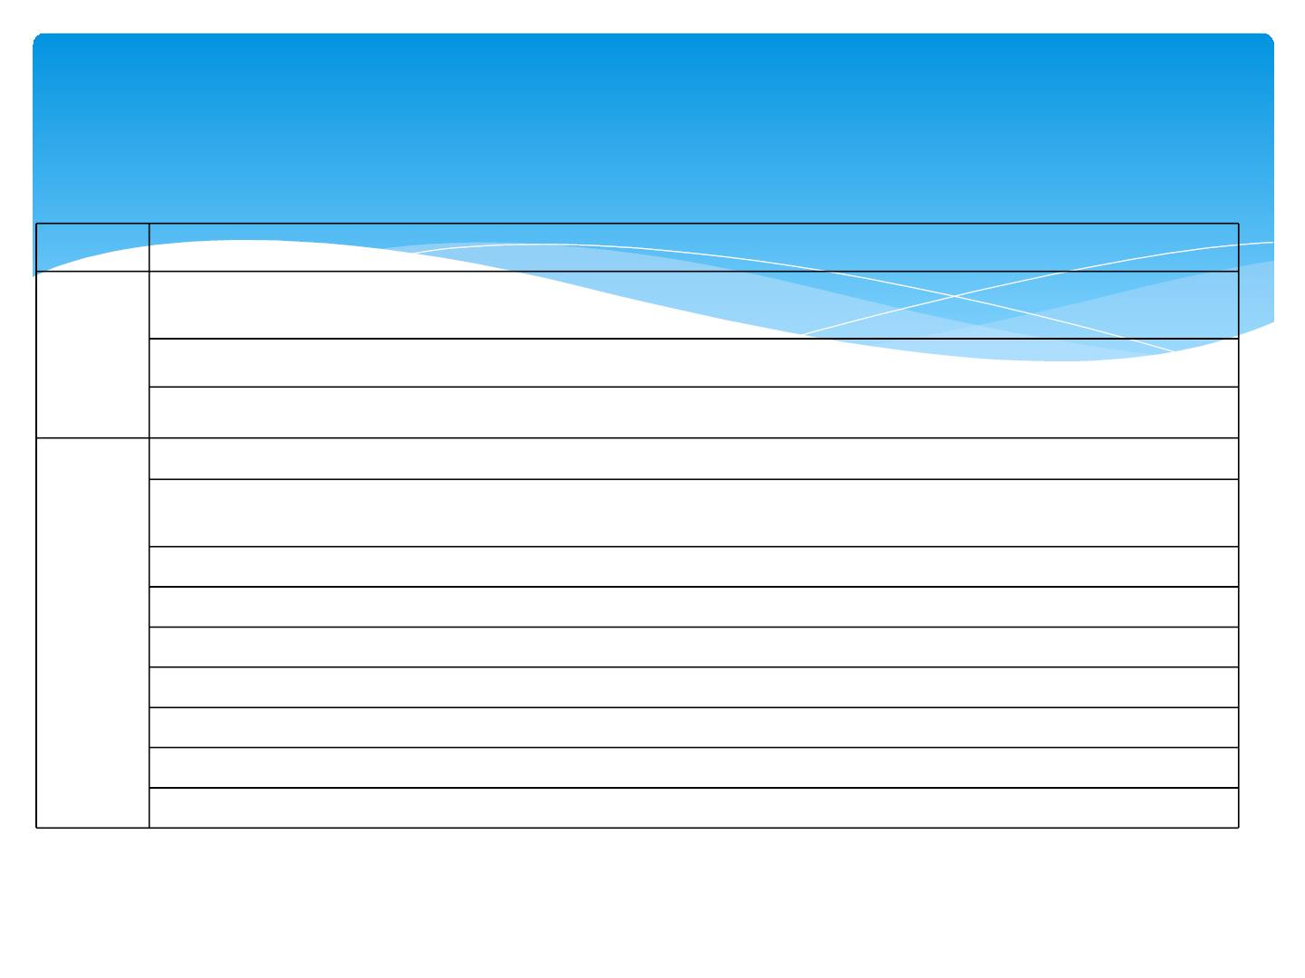
主要环境违法行为的证据与事实
一、企业监测数据违法行为证据
序号
违法证据
（一） 12.
对原始数据进行不合理修约、取舍，或者有选择性评价监测数据、出具监测报告或者发布结果，以至评价结
篡改
监测
数据
论失真的；
13. 擅自修改数据的；
14. 其他涉嫌篡改监测数据的情形。
该项指没有实施实质性的环境监测活劢，凭空编造虚假监测数据的行为，包括：
1. 纸质原始记录与电子存储记录不一致，或者谱图不分析结果不对应，或者用其他样品的分析结果和图谱替代
的；
（二）
伪造
2. 监测报告与原始记录信息不一致，或者没有相应原始数据的；
监测报告的副本与正本不一致的；
3.
4.
监测
伪造监测时间或者签名的；
数据
5. 通过仪器数据模拟功能，或者植入模拟软件，凭空生成监测数据的；
6. 未开展采样、分析，直接出具监测数据或者到现场采样、但未开设烟道采样口，出具监测报告的；
7. 未按规定对样品留样或保存,导致无法对监测结果进行复核的;
8. 其他涉嫌伪造监测数据的情形。
4
2020年4月1日22时16分

Slide 5
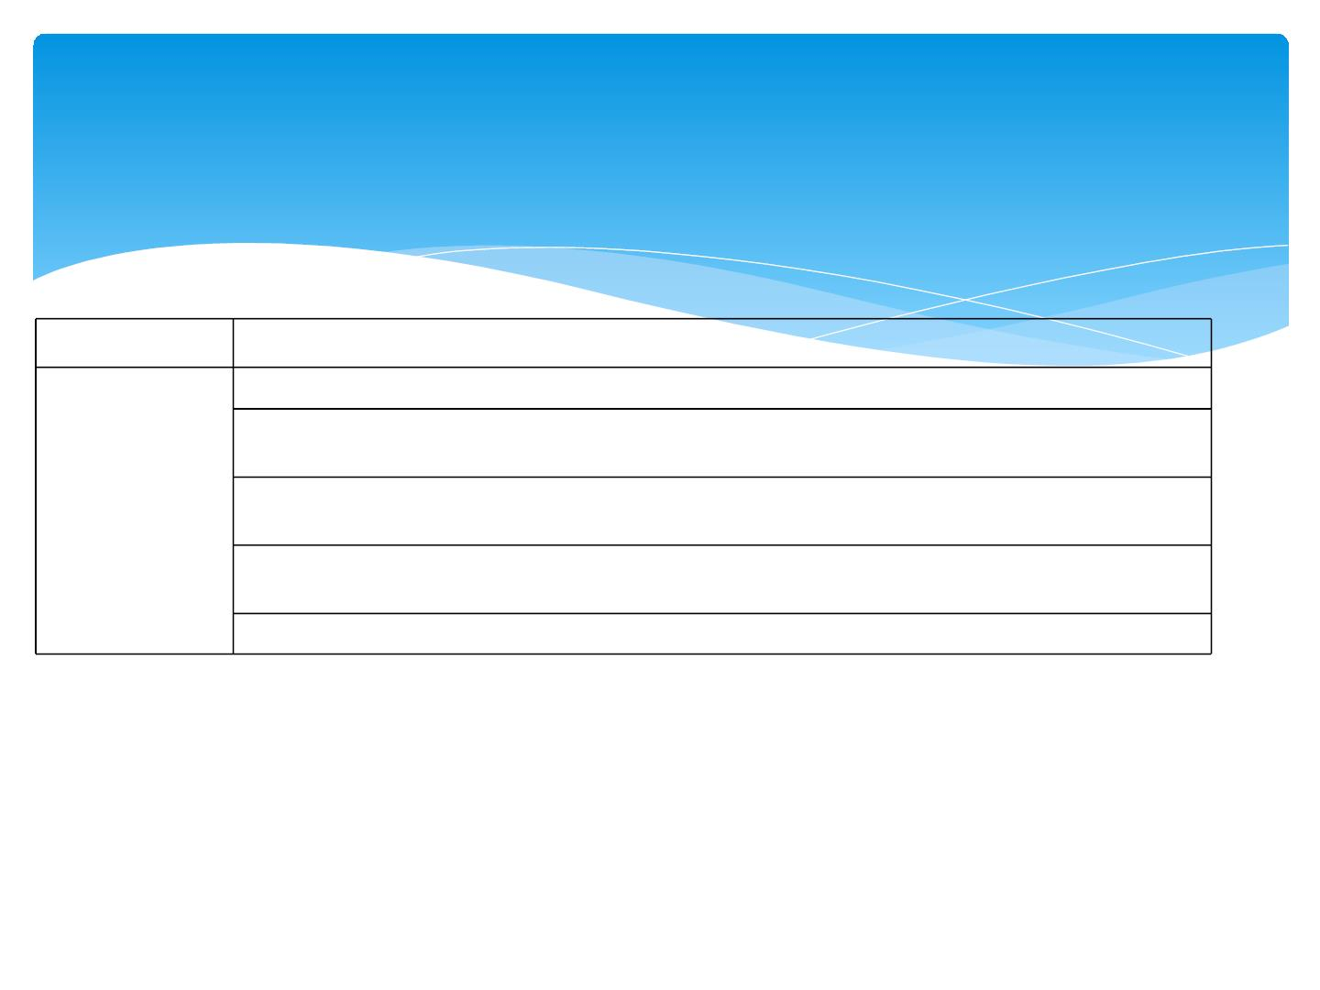
主要环境违法行为的证据与事实
一、企业监测数据违法行为证据
序号
违法证据
1. 强令、授意有关人员篡改、伪造监测数据的；
（三）
涉嫌指
2. 将考核达标或者评比排名情况列为下属监测机构、监测人员的工作考核要求，意图干预监测数
据的；
使篡改、
伪造监
3. 无正当理由，强制要求监测机构多次监测并从中挑选数据，或者无正当理由拒签上报监测数据
的；
测数据
4. 委托方人员授意监测机构工作人员篡改、伪造监测数据或者在未作整改的前提下，进行多家或
多次监测委托，挑选其中“合格” 监测报告的；
的行为，
5. 其他涉嫌指使篡改、伪造监测数据的情形。
5
2020年4月1日22时16分

Slide 6

主要环境违法行为的证据与事实
二、自动监控系统的弄虚造假行为方式
造假类型
违法行为
探头采样位置变动
深度过滤采样器
行为方式
间探头设置于采样区浓度最底点
棉纱堵塞采样器 过滤介质中的污染物 减少监测数据值
,
,
.
数据采
集造假
给采集的样品冲入其他气体（或水），已达到稀释样品污染物浓度的作
用，减少监测数据。拔出部分二氧化硫探头，使采样孔漏气，稀释排放污
染物，人为干扰采样装置，降低测量数据，造成监控数据失真。
人为干扰采样装置，稀
释样品
将探头至于特殊容器内
进水稀释造假
将探头放入水桶，水桶内水样污染物浓度设置一定。
取样口附近埋设了稀释管道，可通过加注自来水稀释取样口水样。
实际上是采用超越管排污行为。
监控
指标
利用暗管将进水导出偷
排
数据处理系统造假
闭数采仪
修改系统的转换数据的倍比系数，使实际排放数据等比例缩小。系统设
置数据界限（以达标为界），超标的数据设置为一些可以接受的数据显示。
设备
标准
擅自关闭数采仪，数据无法传输到监控平台。
更改后台参数，造成自动监测设备显示数值远小于实际监测值；在负责
数据采样的分析仪和数据传输的工控机之间接入几根导线，并连接在该公
司的办公室，随意篡改监测数据。
更改后台参数
监测试剂造假
改变监测分析采用的试剂和标样，导致数据不准。
6
2020年4月1日22时16分

Slide 7

主要环境违法行为的证据与事实
二、自动监控系统的弄虚造假行为方式
造假类型
违法行为
行为方式
修改监测数据
修改系统的转换数据的倍比系数，使实际排放数据等比例缩小。
修改平台数据
系统设置数据界限（以达标为界），超标的数据设置为一些可以接受的
数据显示。
运营商修
改数据和
设备问题
减少采样监测面积
编造监测数据
流量与计量数据不符合。
仪表故障或监测数据超标，擅自编造监测数据。
运维商维护造成数据不
准
日常校准维护长期缺失，对仪器设施存在故障问题从未记录，日常管理
存在重大疏漏。
7
2020年4月1日22时16分

Slide 8
• 污染物自动监控设备监测数据是应税污染物的计税的重要依据。
“十二五”和“十三五”、环境保护税核算细则中均将“与当地环
保部门和国家监控平台联网、运行管理规范、数据保存完整且数值合理
的自动在线监测数据”作为第一顺位的采信数据 。
自动监控设施运行不正常，会直接影响核查人员对污染治理设施运
行效果的判断。
应税大气污染物、水污染物的计税依据，按照污染物排放量折合的
污染当量数确定。
ꢀꢀ纳税人有下列情形之一的，以其当期应税大气污染物、水污染物的
产生量作为污染物的排放量：
ꢀꢀ（一）未依法安装使用污染物自动监测设备或者未将污染物自动监
测设备与环境保护主管部门的监控设备联网；
ꢀꢀ（二）损毁或者擅自移动、改变污染物自动监测设备；
ꢀꢀ（三）篡改、伪造污染物监测数据；
ꢀꢀ（四）通过暗管、渗井、渗坑、灌注或者稀释排放以及不正常运行
防治污染设施等方式违法排放应税污染物；
ꢀꢀ（五）进行虚假纳税申报。

Slide 9
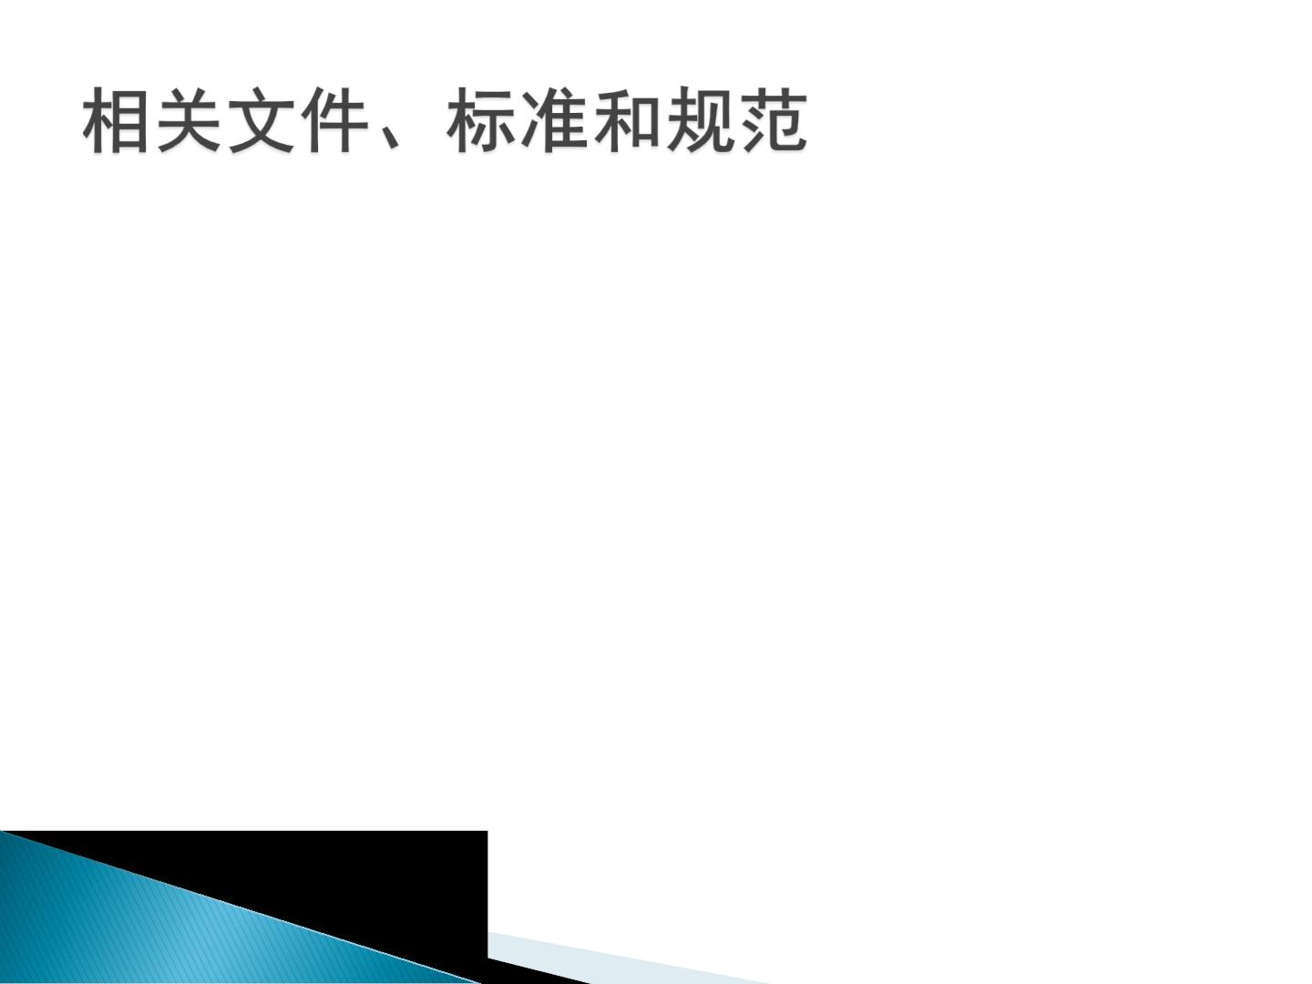
3号）
•[2] 污染物在线监控（监测）系统数据传输标准<2017.4.24> （HJ 212-2017）
•[3] 固定污染源烟气（SO2、NOx、颗粒物）排放连续监测技术规范<2018.3.1> （HJ 75-
2017）
•[4] 固定污染源烟气（SO2、Nox、颗粒物）排放连续监测系统技术要求及检测方法
<2018.3.1> （HJ 76-2017）
•[5] 水污染源在线监测系统（CODCr、NH3-N 等）安装技术规范<2019.12.24> （HJ 353-
2019）
•[6] 水污染源在线监测系统（CODCr、NH3-N 等）验收技术规范<2019.12.24> （HJ 354-
2019）
•[7] 水污染源在线监测系统（CODCr、NH3-N 等）运行技术规范<2019.12.24> （HJ 355-
2019）
•[8] 水污染源在线监测系统（CODCr、NH3-N 等）数据有效性判别技术规范<2019.12.24>
（HJ 356-2019）
•[9] 《环境监测数据弄虚作假行为判定及处理办法》<2015.12.28> （环发〔2015〕175号）
•[10] 超声波明渠污水流量计技术要求及检测方法<2019.12.24> （HJ 15-2019）
•[11] 水质化学需氧量的测定快速消解分光光度法<2007.12.07> （HJ/T 399-2007）

Slide 10
•[11] 污染源自动监控设施运行管理办法<2008.4.8> （环发〔2008〕6号）
•[12] 重点排污单位名录管理规定（试行）<2017.11.25> （环发〔2017〕86号）
•[13] 关于加强燃煤脱硫设施二氧化硫减排核查核算工作的通知<2009.1.19> （环办
〔2009〕8号）
•[14] 污染源在线自动监控（监测）数据采集传输仪技术要求<2009.7.2> （HJ 477-2009）
•[15] 《固定污染源自动监控（监测）系统现场端建设技术规范》<2017.7.2> （T/CAEPI
11-2017）
•[16] 《污染源自动监控设施现场监督检查办法》<2012.4.1> （环境保护部令第19号）
•[17] 关于印发《污染源自动监控设施现场监督检查技术指南》的通知<2012.4.11> （环
办〔2012〕57号）
•[18]《污染源自动监测设备比对监测技术规定（试行）》2010.8
•[19] 《环境保护设施运营单位运营服务能力要求》<2016.7.1> （T/CAEPI 2-2016）
•[20] 《关于加快重点行业重点地区的重点排污单位自动监控工作的通知》<2017.8.3>
（环办环监〔2017〕61号）
•[21]《关于深化环境监测改革提高环境监测数据质量的意见的通知》<2017.9.1>（厅字
〔2017〕35号）

Slide 11
 判断自动监控系统是否正常运行，根本上述文件要
求还是要通过比对试验来进行。通过实际比对试验，
验证仪器性能是否满足标准要求。（HJ355-2019，
HJ356-2019,HJ 76-2017）
 1、观察历史数据；
 2、标准样品试验误差、示值误差考核或实际比对
监测。
 3、与标准进行对比。

Slide 12

《水污染源在线监测系统（COD 、NH -N 等）数据有效性判别技术规范》
Cr
3
（HJ356-2019 ）
 5.2 标准样品试验误差
标准样品试验包括自动标样核查、标准溶液验证。
 对每个站点安装的COD_{Cr}、TOC、NH3-N、TP、TN 水质自动分析仪，采用
有证标准样品作为质控考核样品，用浓度约为现场工作量程上限值0.5 倍的
标准样品进行自动标样核查试验，试验结果应满足HJ 355-2019 表1 的要
求（±10%），否则应对仪器进行自动校准，仪器自动校准完成后应使用标
准溶液进行验证（可使用自动标样核查代替该操作），验证结果应满足
HJ355-2019 表1 的要求（±10%）。
 按照下列公式（4）计算标准样品试验相对误差：



式中：ΔA——标准样品试验相对误差，%；
x——标准样品测试值，mg/L；
B——标准样品标准值，mg/L。

Slide 13
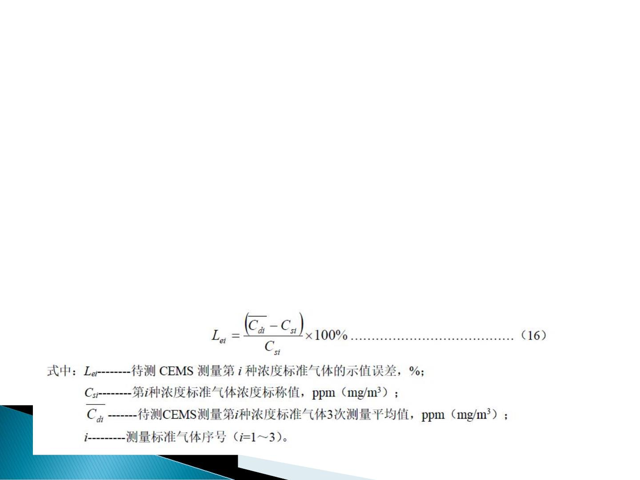
《固定污染源烟气（SO2、Nox、颗粒物）排放连续监测系统技术要求及检
测方法》（HJ 76-2017 ）
 6.2.1.1 示值误差
a) 气态污染物CEMS
当系统检测SO 满量程值≥100μmol/mol；NO 满量程值≥200μmol/mol 时，
X
2
示值误差：不超过±5%标准气体标称值；
当系统检测SO 满量程值＜100μmol/mol；NO 满量程值＜200μmol/mol 时，示
X
2
值误差：不超过±2.5%满量程。
b) O₂ CMS
不超过±5%标准气体标称值。
6.2.1.2 系统响应时间。气态污染物CEMS（含O2）系统响应时间：≤200s。

Slide 14
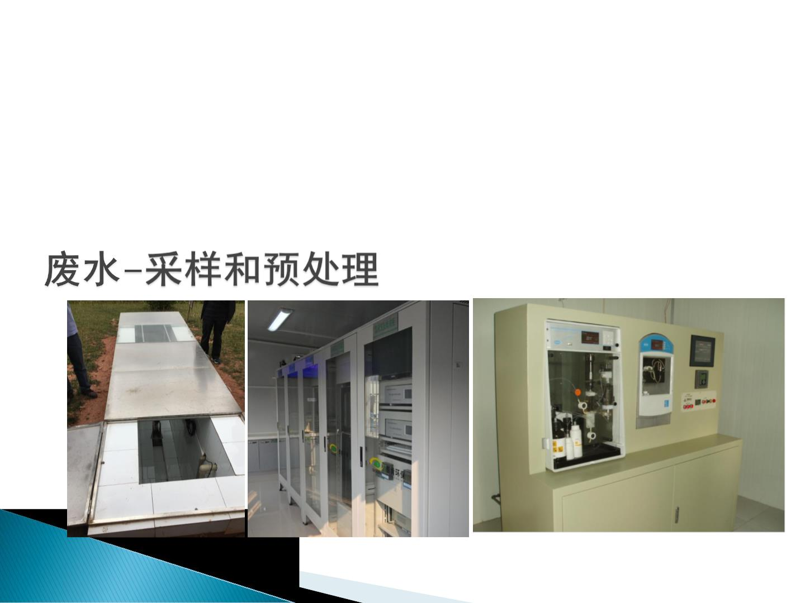
第1章 水污染源在线监控现
场端核查方法
2020年4月1日星期三22时16分20秒

Slide 15
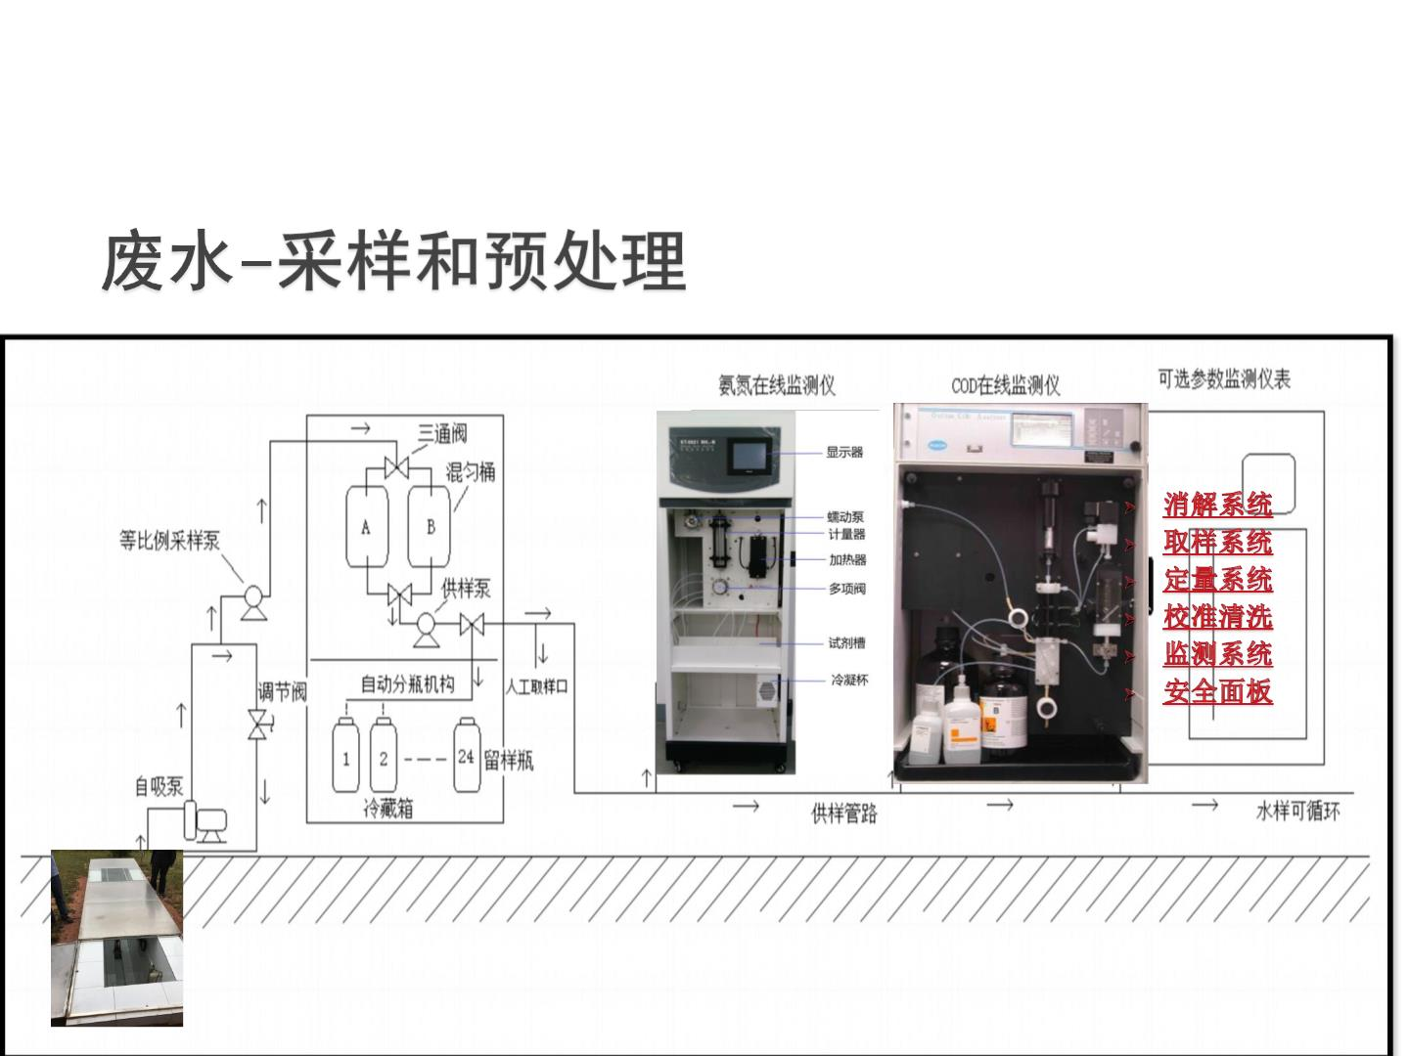
第1章 水污染源在线监控现场端核查方法
采样探头
超声波明渠流量计

Slide 16
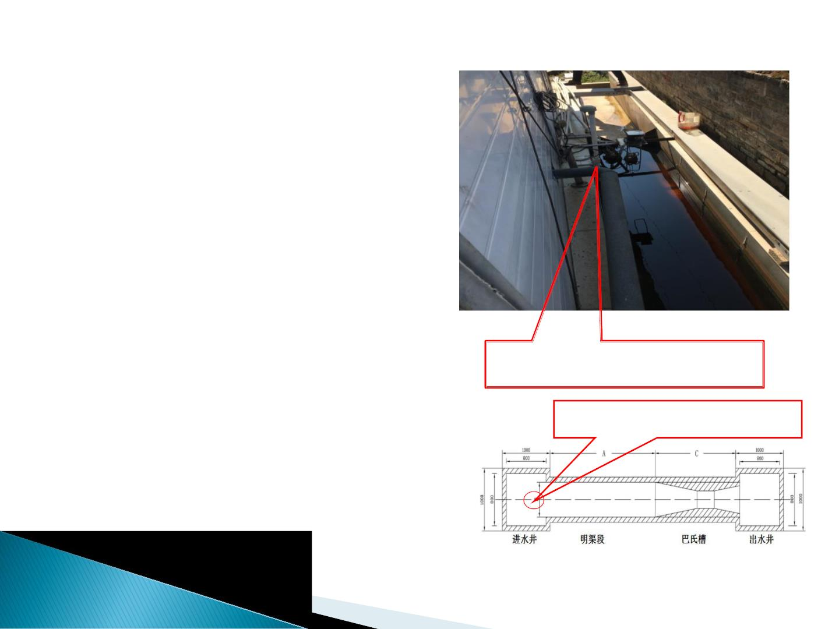
• 常见问题：1、采样探头安装位置不当。2、
在堰槽采样探头附近排入浓度较低的水。
• 对系统和数据影响：1、采样探头堵塞，引
起数据异常波动。2、所取水样不具有代表
性。 3、人为作假，导致数据失真。
• 核查方法：1、观察采样探头安装位置,是
否设置在废水排放堰槽头部。如巴歇尔槽
应安装在收缩段上游明渠。2、观察采样探
头是否在取水口流路中央。3、在测量合流
排水时，采样探头是否在合流后充分混合
处。4、在采样探头上游一定距离处采样进
行比对。
采样探头靠近明渠一侧，在污水流
量较小时，采集不到水样。
• 规范要求：采用明渠流量计测量流量时，
水质自动采样单元的采水口应设置在堰槽
前方，合流后充分混合的场所，并尽量设
在流量监测单元标准化计量堰（槽）取水
口头部的流路中央，采水口朝向与水流的
方向一致，减少采水部前端的堵塞。采水
装置宜设置成可随水面的涨落而上下移动
的形式。（HJ 353-2019 5.4.8）
采样探头正确安装位置

Slide 17
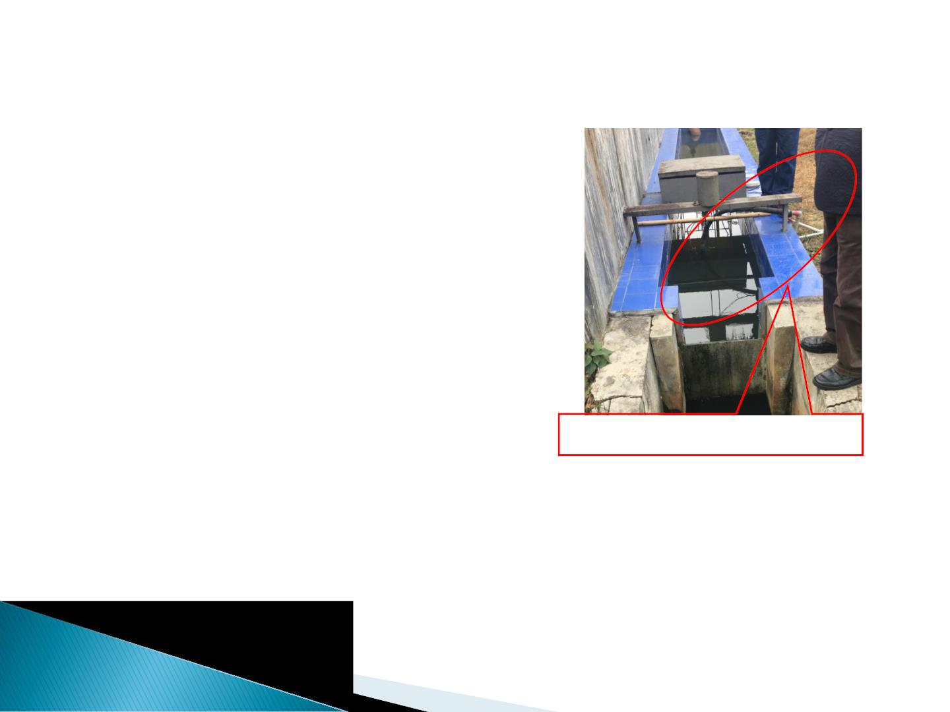
常见问题：采样管路未固定或采用软管采
样。
对系统和数据影响：1、采样探头可以大范
围移动，使采到的水样不具有代表性。2、
采样探头可人为挪动，为作假提供了条件。
核查方法：现场观察采样管路材质和安装
情况 。
规范要求：水质自动采样单元的管材应采
用优质的聚氯乙烯（PVC）、三丙聚丙烯
（PPR）等不影响分析结果的硬管。
采样管路未固定，且采用软管。
（HJ 353-2019 5.4.7）

Slide 18
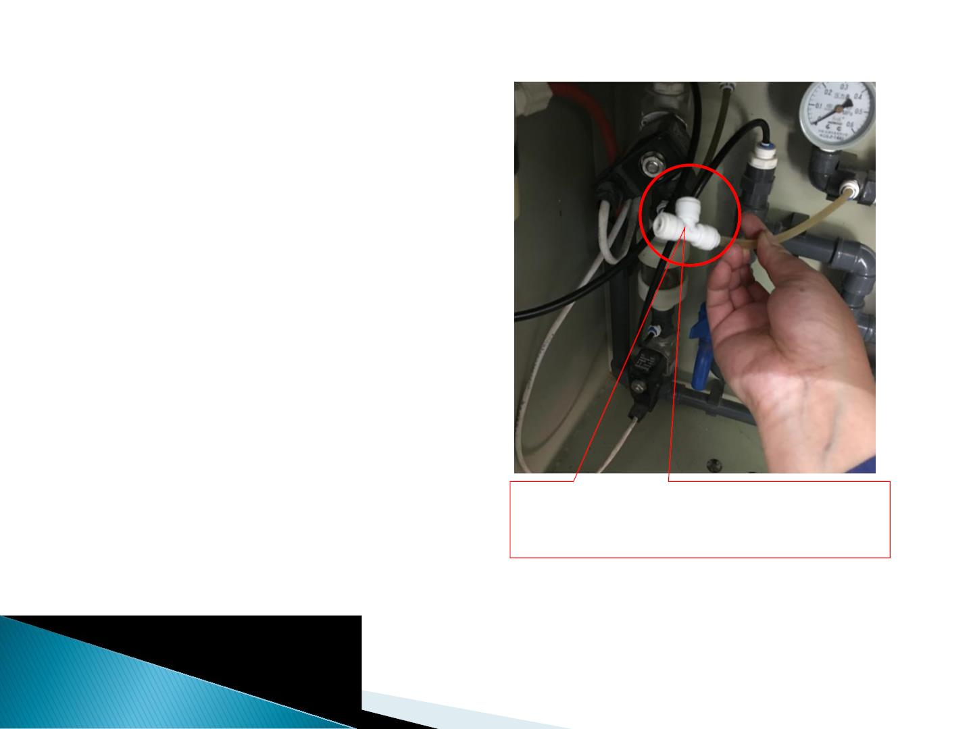
• 常见问题：采样管设置旁路，用低
浓度水稀释水样。
• 对系统和数据影响：人为作假，导
致数据偏低。
• 核查方法：1、现场观察，检查采水
系统管路中间是否有异常三通管连
接；2、在排放口采样比对。
• 规范要求：水质自动采样单元的构
造应保证将水样不变质地输送到各
水质分析仪，应有必要的防冻和防
腐设施。（HJ 353-2019 5.4.4） 异常三通，存在接入自来水或其他
水样的可能。

Slide 19
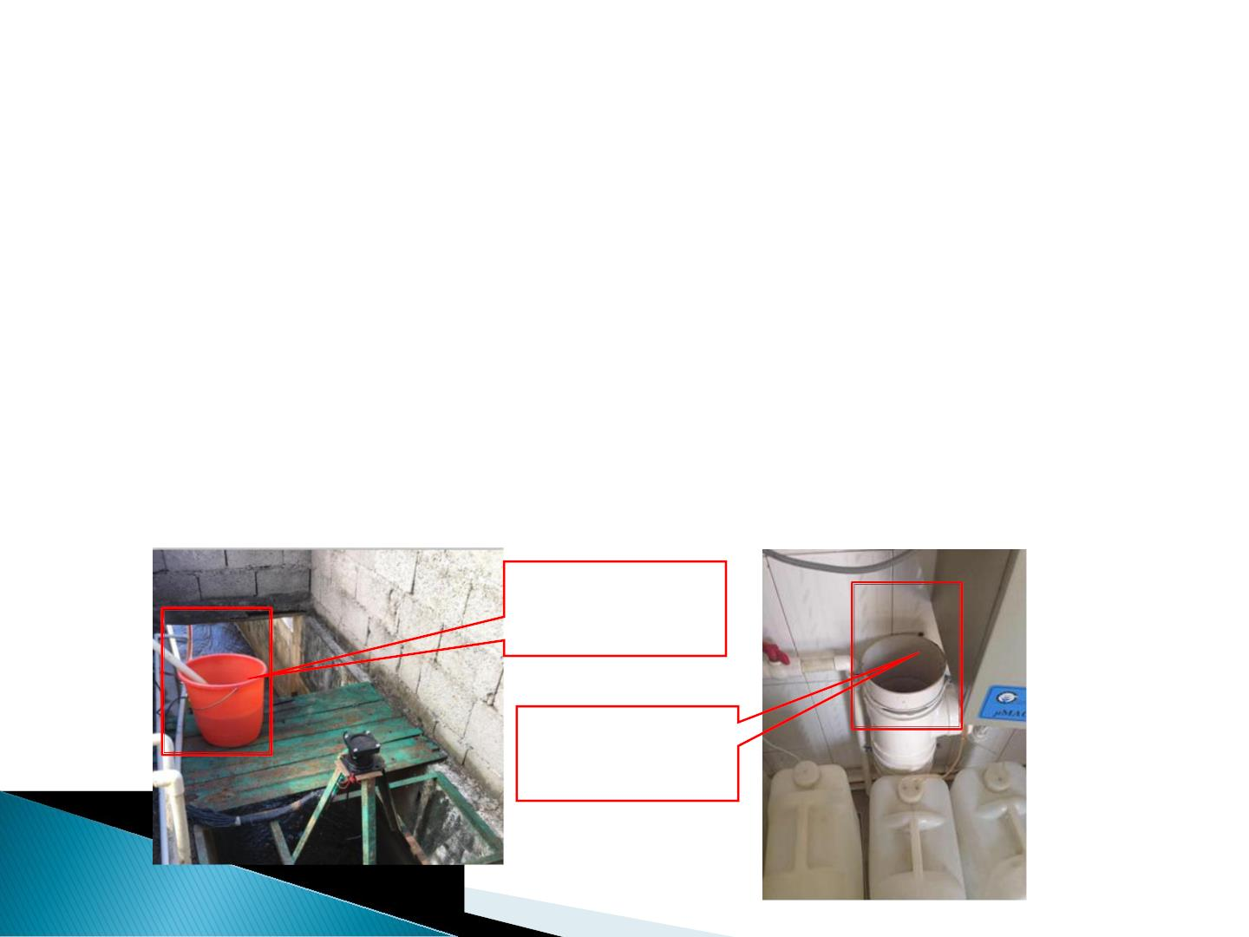
• 常见问题：采样管路人为加装中间水槽，故意向中间水槽内注入其他
水样替代实际水样。
• 对系统和数据影响：人为作假，导致数据失真。
• 核查方法：1、现场观察是否设置中间水槽，如仪器要求设置，则需
检查水槽是否有异常水样接入。2、查阅仪器说明书和验收材料，对
照现场安装情况，检查是否违规设置中间水槽。3、采集排放口水样
和中间水槽水样进行比对监测。
• 规范要求：水质自动采样单元的构造应保证将水样不变质地输送到各
水质分析仪，应有必要的防冻和防腐设施；水质自动采样单元的管路
宜设置为明管，并标注水流方向。（HJ 353-2019 5.4.4、5.4.6）
人为故意采用
加设水桶取样
人为故意加装
超大溢流杯

Slide 20
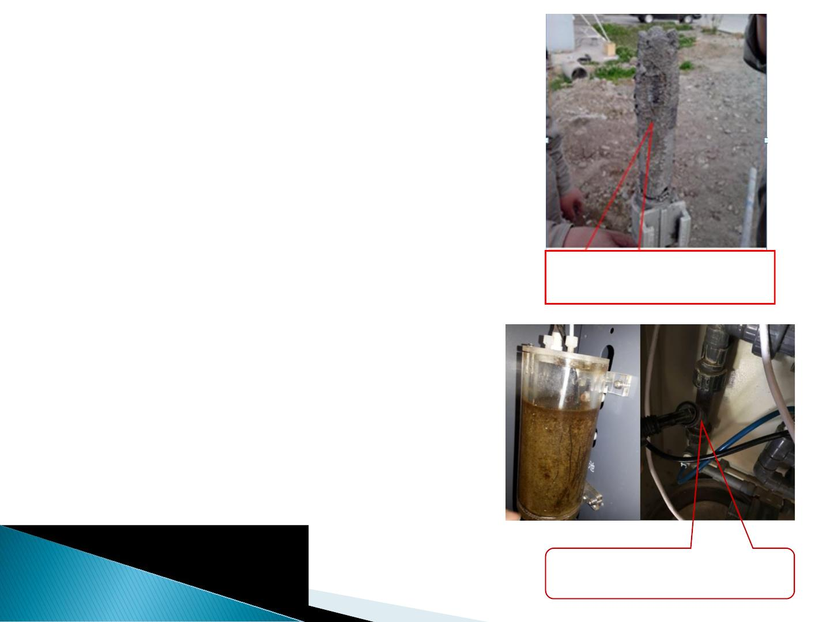
 常见问题：采样单元管路、采样杯堵塞。
 对系统和数据影响：无法正常采样，导
致分析仪器报警、数据异常或缺失。
 核查方法：1、现场手动启动采样装置，
观察流路是否通畅。2、查看仪器报警
记录。3、查看历史数据，是否缺失或
异常。
 规范要求：1、检查自来水供应、泵取
水情况，检查内部管路是否通畅，仪器
自动清洗装置是否运行正常，检查各仪
器的进样水管和排水管是否清洁，必要
时进行清洗；2、定期对水泵和过滤网
进行清洗。检查水质自动采样系统管路
是否清洁，采样泵、采样桶和留样系统
是否正常工作，留样保存温度是否正常。
（HJ 355-2019 7.2.2、7.2.7）
采样探头长时间未清洗，
导致采样系统严重堵塞
分析仪采样系统“Y”型过滤
器内存在大量杂质和污垢。

Slide 21
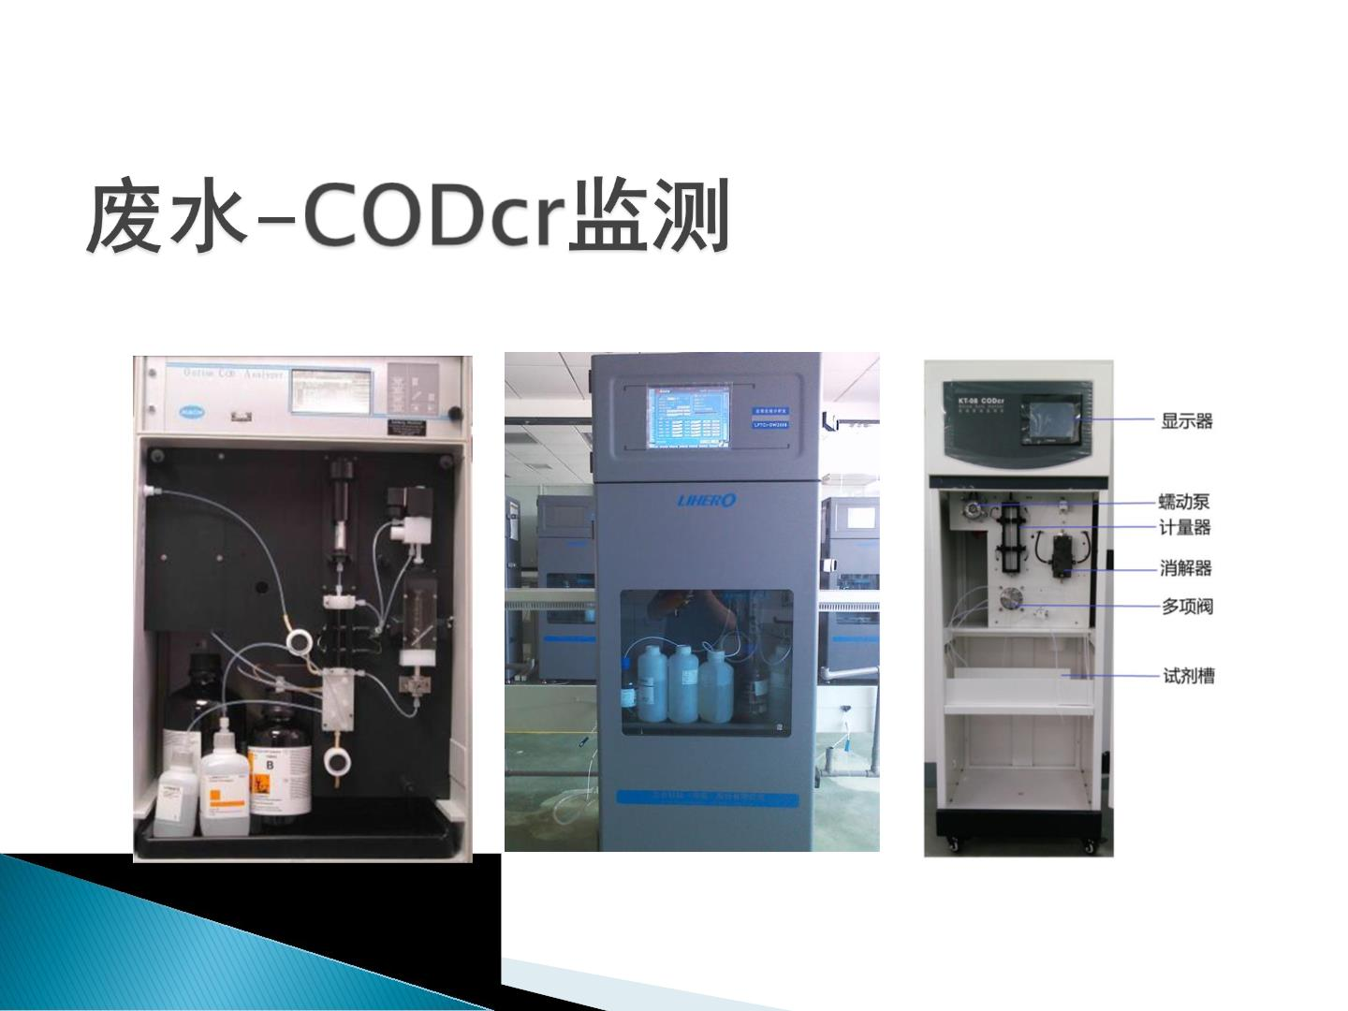

Slide 22
 影响：系统无法正常工作，测量数据异常。
 备注：1、铬法COD在线监测仪使用的试剂包括：重
铬酸钾（橙红色）、硫酸-硫酸银（无色）、零点
校正液（即蒸馏水，无色）、量程校正液（即邻苯
二甲酸氢钾溶液，无色）、硫酸汞（淡黄色），即
一般有5个试剂瓶。部分型号分析仪硫酸汞添加在
重铬酸钾溶液中，则只有4个试剂瓶，具体可参照
说明书。如采用滴定法，除上述试剂外，还必须使
用硫酸亚铁铵溶液。2、试剂瓶必须标识清楚、准
确，试剂标签至少应包含下列信息：试剂名称、浓
度、配制人、配制日期、有效日期。

Slide 23
核查方法：1、观察试剂瓶内是否有试剂。2、观察试剂标签，明确
试剂是否在有效期内。3、观察重铬酸钾溶液与硫酸-硫酸银溶液的
余量是否成比例，这两种溶液的取用量一般为1:2左右。备注：试剂
的更换周期会随着测量周期、校正周期的不同而变化。以某型仪器
为例，测试时，试剂取用量分别为：重铬酸钾溶液0.77mL/次，硫酸
-硫酸银溶液2.2mL/次。校正时，量程校正液取用量为4.3mL/次。如
每2小时测定一次，每24h标定1次（对重铬酸钾溶液和硫酸-硫酸银
溶液，标定一次相当于测试2次）。则每月试剂用量为：重铬酸钾溶
液：0.77×（12+2）×30=323.4mL，硫酸-硫酸银溶液：2.2×
（12+2）×30=924mL，量程校正液：4.3×30=129mL。该仪器配套的
试剂量为：重铬酸钾溶液500mL，硫酸-硫酸银溶液1000mL，量程校
正液200mL。
规范要求：每7d 对水污染源在线监测系统至少进行1 次现场维护。
检查各水污染源在线监测仪器标准溶液和试剂是否在有效使用期内，
保证按相关要求定期更换标准溶液和试剂。（HJ355-2019 7.2.5）

Slide 24
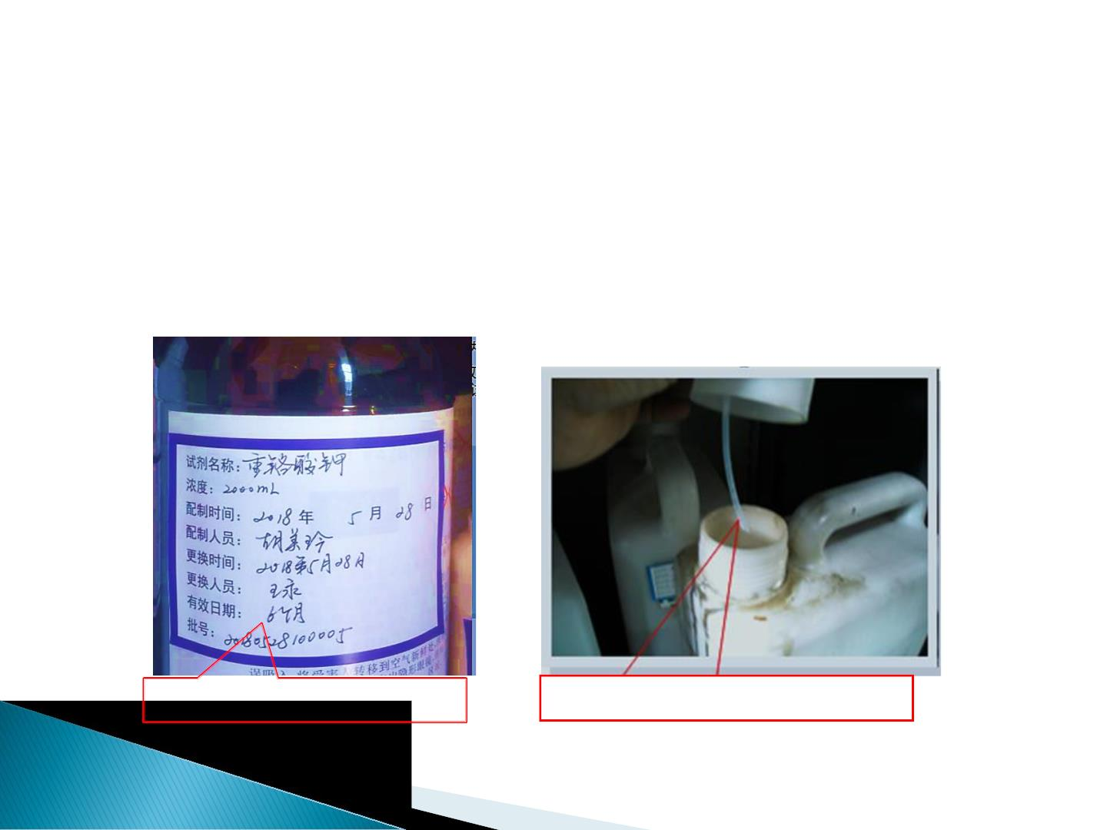
• 常见问题：未及时添加分析试剂或无试剂。
• 对系统和数据影响：1、系统无法正常工作；2、测量数据异常 。
• 核查方法：1、现场观察试剂瓶内是否有试剂。2、试剂瓶内取液
管是否插入液面以下（若试剂没有正常添加，但分析仪表数据显
示正常，则可能存在人为作假）。3、观察试剂标签，明确试剂
是否在有效期内。ꢀ
试剂在有效期以内
试剂抽样管未插入液面以下

Slide 25
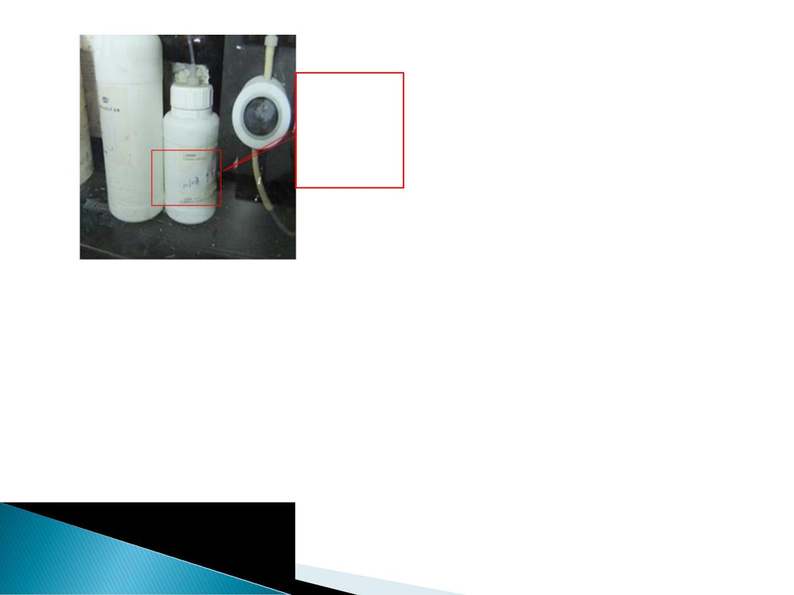
常见问题 ：人为作假，试剂配
制不正确（标液瓶上标注浓度与
实际浓度不一致，如标注是
50mg/L，实际添加时是20mg/L，
导致仪器标准曲线斜率变小，分
析数据变小）。
故意提高标
定试剂浓度，
使测量的水
样值低于实
际值。
• 对系统和数据影响：1、导致测量值偏离真实值，如导致污水处理厂进水浓度
偏高、出口浓度偏低；2、导致仪器不能正常校准。
• 核查方法： 1、实际水样比对试验；2、采用有证标准样品作为准确度试验考
核样品，分别用两种浓度的有证标准样品进行考核，一种为接近实际废水排
放浓度的样品，另一种为接近相应排放标准浓度2～3倍的样品，水质自动分
析仪（pH水质自动分析仪除外）以离线模式，以1 h为周期，每种有证标准
样品平行测定3次。准确度相对误差应不超过±10%。3、将标液带回实验室
分析，并与试剂添加记录中的浓度对照。
• 规范要求：每7d 对水污染源在线监测系统至少进行1 次现场维护。检查各水
污染源在线监测仪器标准溶液和试剂是否在有效使用期内，保证按相关要求
定期更换标准溶液和试剂。（HJ355-2019 7.2.5）

Slide 26
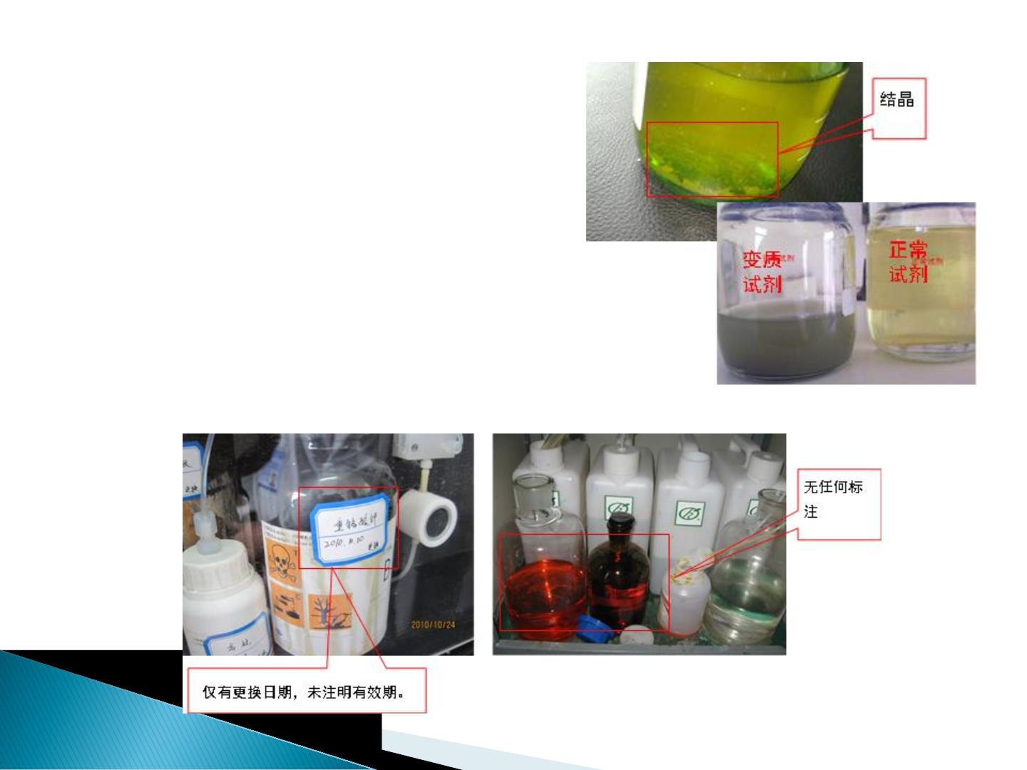
• 常见问题：试剂超过使用期限，出现沉淀、
浑浊、结晶现象。
• 对系统和数据影响：1、导致测量数据异常。
2、可能堵塞试剂管路，损坏仪器。
• 核查方法：现场观察试剂性状、试剂瓶标
签标注，核对试剂更换添加记录。
• 规范要求：每7d 对水污染源在线监测系统
至少进行1 次现场维护。检查各水污染源
在线监测仪器标准溶液和试剂是否在有效
使用期内，保证按相关要求定期更换标准
溶液和试剂。（HJ355-2019 7.2.5）

Slide 27
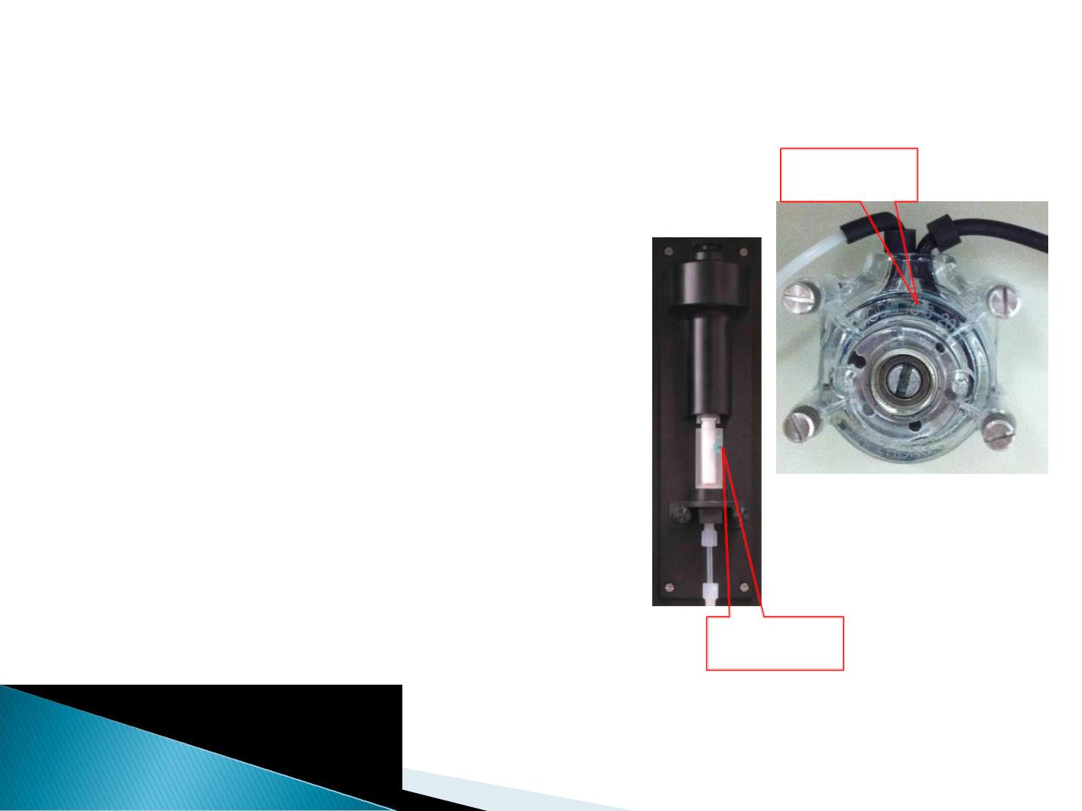
 常见问题：蠕动泵管、活塞注射
泵老化，未及时更换。
蠕动泵
 对系统和数据的影响：测量数据
异常。
 核查方法：查阅蠕动泵泵管、活
塞注射泵胶垫更换记录，对照仪
器说明书，核查是否按要求更换
（一般泵管3个月需要更换一
次）。
 规范要求：水质自动采样系统：
根据情况更换蠕动泵管、清洗混
合采样瓶等。（HJ 355-2019
7.3.3）
活塞注射泵

Slide 28
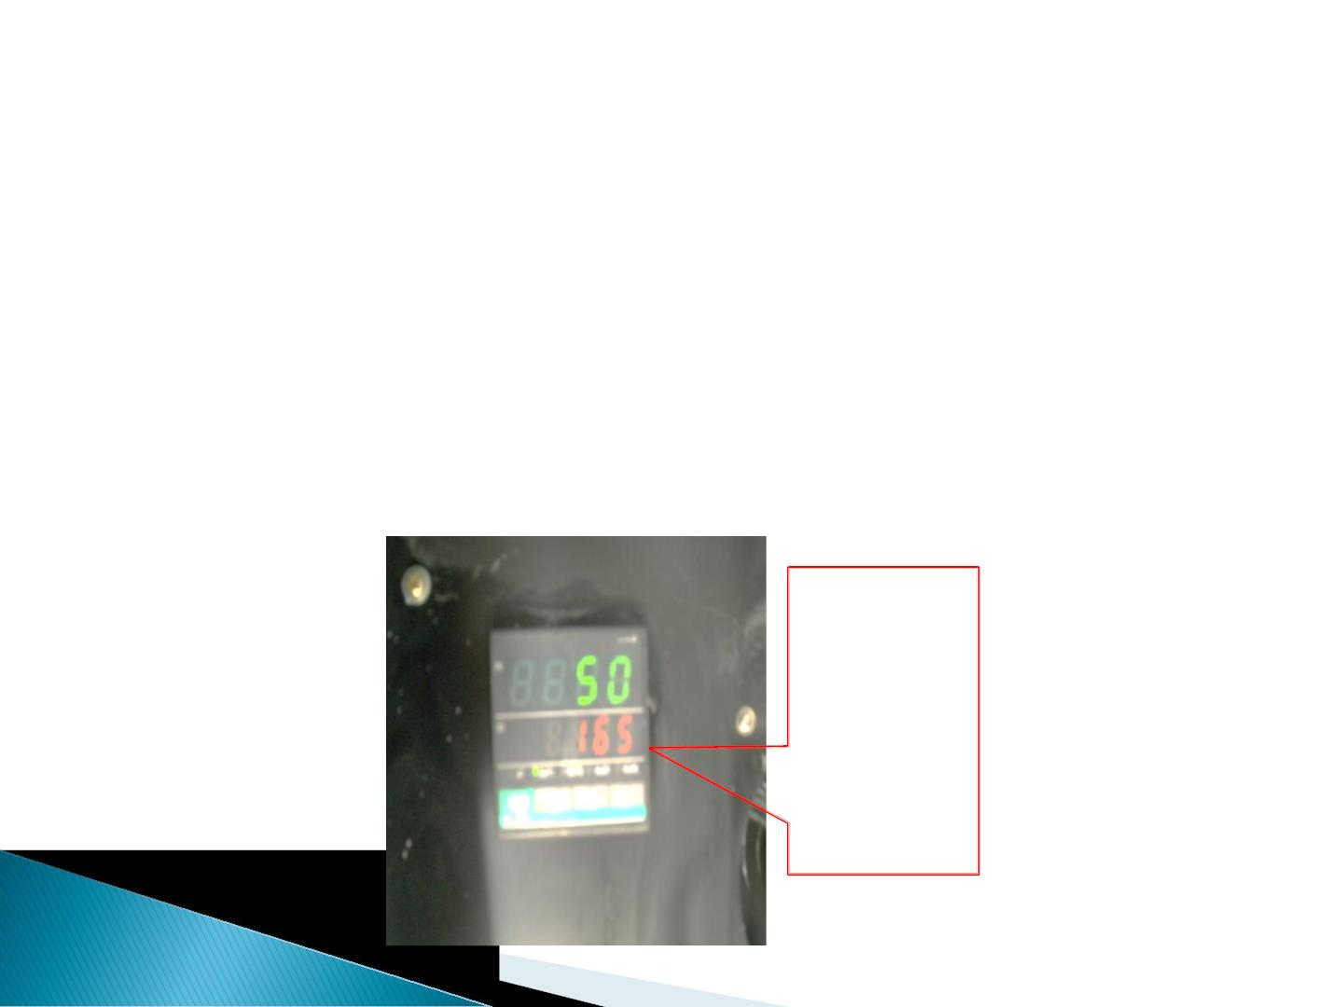
• 常见问题：消解温度偏低、消解时间不足。
• 对系统和数据的影响：导致水样消解不完全，监测数据偏小。
• 核查方法：1、现场查看消解参数设置，一般消解温度不小于
165℃，消解时间不小于15分钟。具体参数要求参考仪器说明书。
2、实际水样比对，是否符合比对实验允许的误差范围。
• 规范要求：加热器加热后应在10min内达到设定的165℃±２℃
温度。将消解管放入165℃±2℃的加热器（7.2）的加热孔中，
加热器温度略有降低，待温度升到设定的165℃±2℃时，计时
加热15min。（HJ/T 399-2007 7.2.3、10.1.5）
图中，设定的
消解温度（红
色）为165℃，
实际消解温度
（绿色）仅为
50℃。消解不
完全，测定结
果偏低。

Slide 29
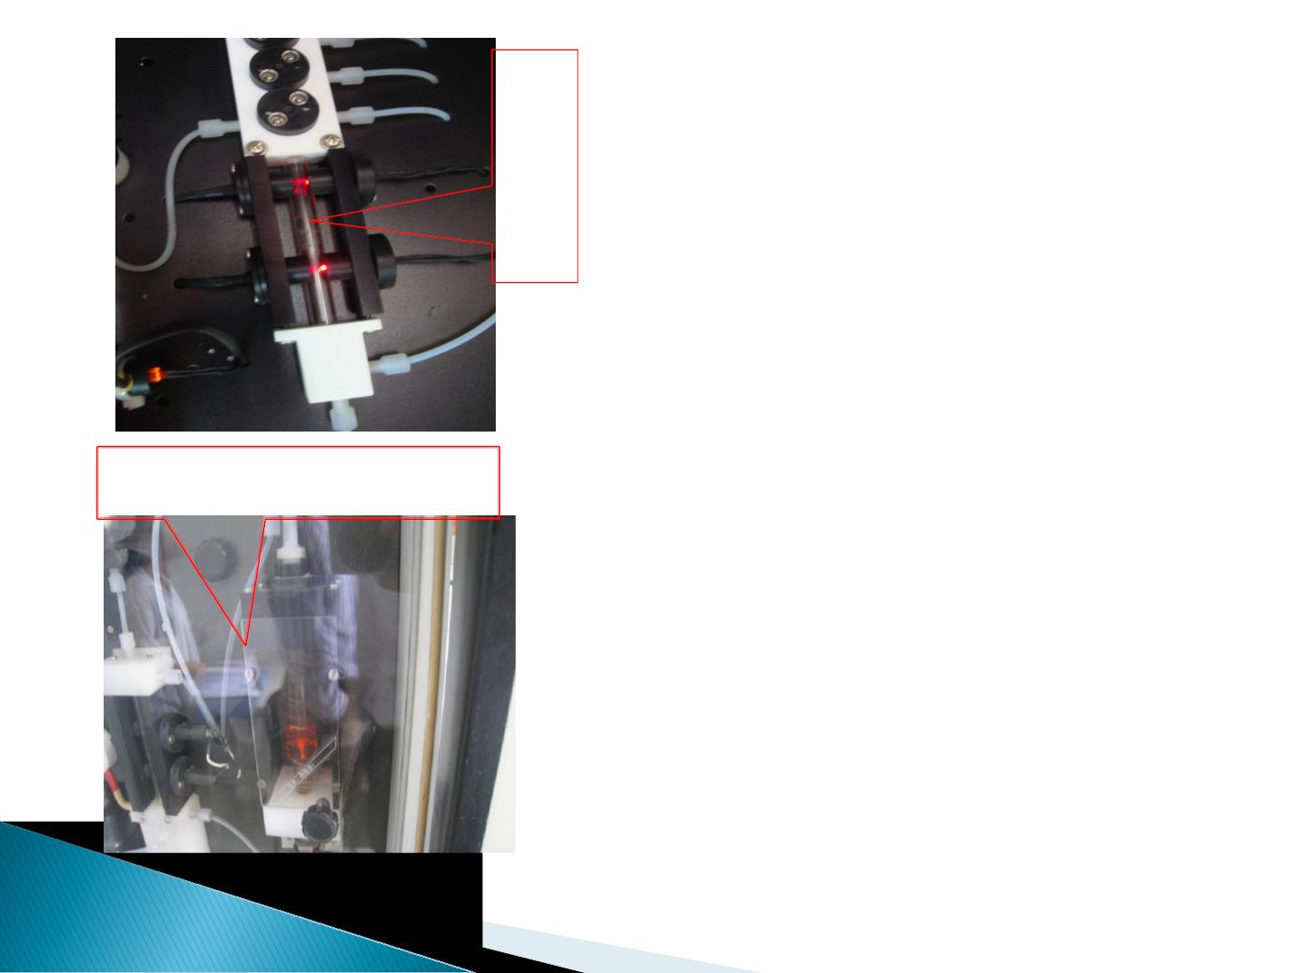
C O D
分 析
仪 计
量 管
存 在
大 量
污垢。
 常见问题：消解单元、计量
单元未及时清洗，内壁有污
染物。
 对系统和数据影响：数据波
动大或数据不变化。
 核查方法：观察消解、计量
管壁是否有残留物质。
COD消解单元管存在大量污垢。
 规范要求：水污染源在线监
测仪器：根据相应仪器操作
维护说明，检查和保养易损
耗件，必要时更换；检查及
清洗取样单元、消解单元、
检测单元、计量单元等。
（HJ 355-2019 7.2.2、7.3.2）

Slide 30
• 常见问题：量程设置不合理。
• 对数据的影响：1、量程设置过低，实际水样浓度超过量程上限时，测量数据
无效。2、量程设置过高，对分析方法和分析误差随量程增加而变化的分析仪
器，在测量实际水样浓度远低于测量量程时（如低10%），则可能导致绝对误
差过大，影响数据的准确性。
• 核查方法：1、查阅仪表历史数据，对照仪表设置的量程，观察是否经常超出
量程。2、采用有证标准样品作为准确度试验考核样品，分别用两种浓度的有
证标准样品进行考核，一种为接近实际废水排放浓度的样品，另一种为接近
相应排放标准浓度2～3倍的样品，水质自动分析仪（pH水质自动分析仪除外）
以离线模式，以1 h为周期，每种有证标准样品平行测定3次。准确度相对误
差应不超过±10%。
• 规范要求：在线监测仪器量程应根据现场实际水样排放浓度合理设置，量程
上限应设置为现场执行的污染物排放标准限值的2～3 倍。当实际水样排放浓
度超出量程设置要求时应按9.7的要求进行人工监测。仪器性能应满足（HJ
355-2019标准表1）的性能要求。（HJ 355-2019 5.1.1）

Slide 31
 常见问题：采用修改仪器标准曲线的斜率和截距、设定数据上下限等方式，
使仪表历史数据长期在一个较小范围内波动。
 备注：仪器的斜率一般在1左右，事先报经主管部门批准，通常在0.8～1.2
之间；截距一般在0左右，最大变化幅度通常不超过±5。常见的作假方式
是：将斜率值设置得很小，将截距设置成常见排放浓度，从而使仪器显示
数值为截距附近很小范围内的一个值（显示值=截距+斜率×实际水样浓
度）。例如，斜率设为0.1，截距设为25，如实际浓度为100，则显示值为
25+0.1×100=35。
 核查方法：1、对于排放口，采用有证标准样品作为准确度试验考核样品，
分别用两种浓度的有证标准样品进行考核，一种为接近实际废水排放浓度
的样品，另一种为接近相应排放标准浓度2～3倍的样品，水质自动分析仪
（pH水质自动分析仪除外）以离线模式，以1 h为周期，每种有证标准样品
平行测定3次。准确度相对误差应不超过±10%。2、对于进水口，用低于日
常显示数据（约50%）的质控样进行测定，相对误差应不大于±10％。
 影响：人为作假，数据不真实。
 规范要求：对在线监测仪器的操作、参数修改等动作，以及修改前后的具
体参数都要通过纸质或电子的方式记录并保存，同时在仪器的运行日志里
做相应的不可更改的记录，应至少保存1 年。（HJ 355-2019 5.2.2）

Slide 32
 常见问题：对TOC法，转换系数设置不正确。或水质变化时，未
重新设置转换系数。
 对数据的影响：数据不正确。
 核查方法：1、检查运维记录，是否有进行转换系数的比对；2、
检查仪器转换系数是否与经有效性审核认可的转换系数记录相符。
3、进行实际水样比对试验，相对误差应满足规范要求。
 规范要求：TOC 水质自动分析仪：检查TOC-CODCr 转换系数是否
适用，必要时进行修正。对TOC 水质自动分析仪的泵、管、加热
炉温度进行一次检查，检查试剂余量（必要时添加或更换），检
查卤素洗涤器、冷凝器水封容器、增湿器，必要时加蒸馏水。
（HJ 355-2019 7.3.4）

Slide 33
 常见问题：污染源监控站房内地面存在危险废弃物（在线废液）严重漏液腐蚀现
象。危险废弃物（在线废液）未进行网上动态申报，危险废物转移联单未按要求
填报；
 对生态环境的影响：极易导致生态环境污染和安全事故发生。
 核查方法：1、观察污染源自动监控站房内是否存在危险废弃物（在线废液）渗
漏现象、是否随意排放或回流入污水排放口；2、是否按照《中华人民共和国固
体废物污染环境防治法》（2016年11月7日修正版）第五十九条“转移危险废物
的，必须按照国家有关规定填写危险废物转移联单”规范填写危险废物转移联单。
3、是否按照《中华人民共和国固体废物污染环境防治法》（2016年11月7日修正
版）第五十二条“对危险废物的容器和包装物以及收集、贮存、运输、处置危险
废物的设施、场所，必须设置危险废物识别标志”设置危险废物识别标志。
 规范要求：对于水污染源在线监测仪器所产生的废液应以专用容器予以回收，并
按照GB 18597的有关规定，交由有危险废物处理资质的单位处理，不得随意排放
或回流入污水排放口。（HJ 355-2019 7.4.2）

Slide 34
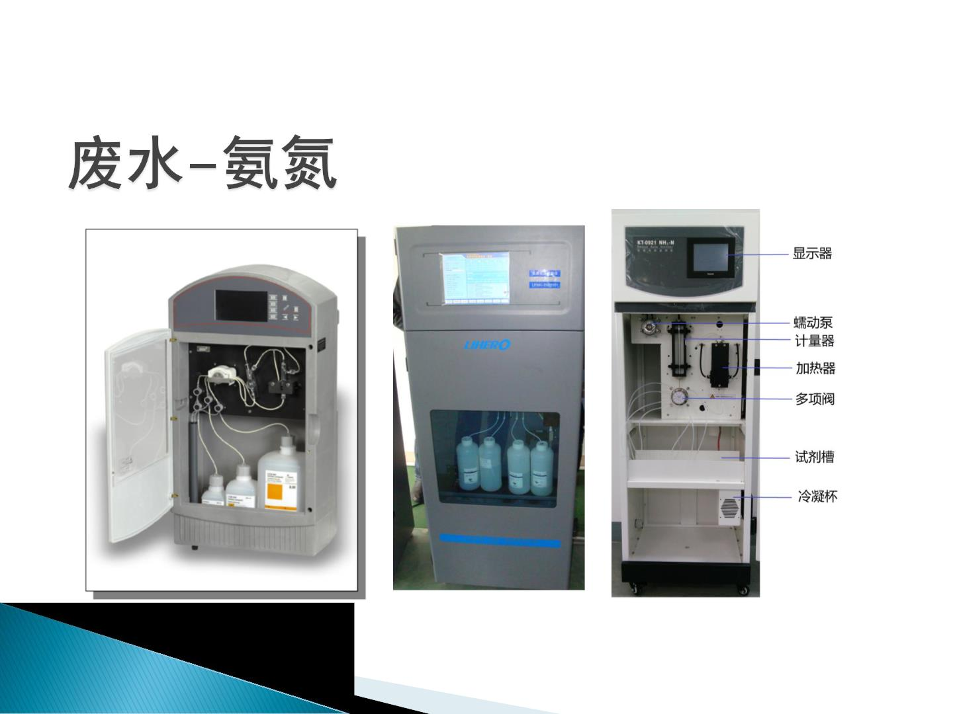

Slide 35
• 废水氨氮监测目前常用的仪器主要有两种：一种是氨气敏电极法，一种是纳
氏试剂比色法。其他的还有水杨酸法、哈希的逐出-比色法等。
• 氨氮水质在线自动监测仪的基本组成单元：1、进样/计量单元：包括试样、
标准溶液、试剂等导入部分（含试样通道和标准溶液通道）及计量部分。2、
试剂储存单元：存放各种标准溶液、试剂的功能单元，确保各种标准溶液和
试剂存放安全和质量。3、物理/化学前处理单元：通过物理、化学手段去除
水样基体的干扰或（和）完成待测物富集、稀释等。4、分析及检测单元：由
反应模块和检测模块组成，通过控制单元完成对待测物质的自动在线分析，
并将测定值转换成电信号输出的部分。5、控制单元：包括系统控制硬件和软
件，实现进样、消解和排液等操作的部分。具有数据采集、处理、显示存储、
安全管理、数据和运行日志查询输出等功能，同时具备输出留样、触发采样
等功能，控制单元实现以上功能时均能提供对应的通讯协议，且通信协议满
足HJ212 的要求。
• CODcr监测中的一些常见问题，如试剂单元的问题，分
析及检测单元蠕动泵、计量管定期更换的问题，危险废弃
物（在线废液）贮存、回收处理问题，控制单元量程、运
行参数设置的问题，在氨氮监测中同样存在，在此不赘
[zhuì]述。

Slide 36
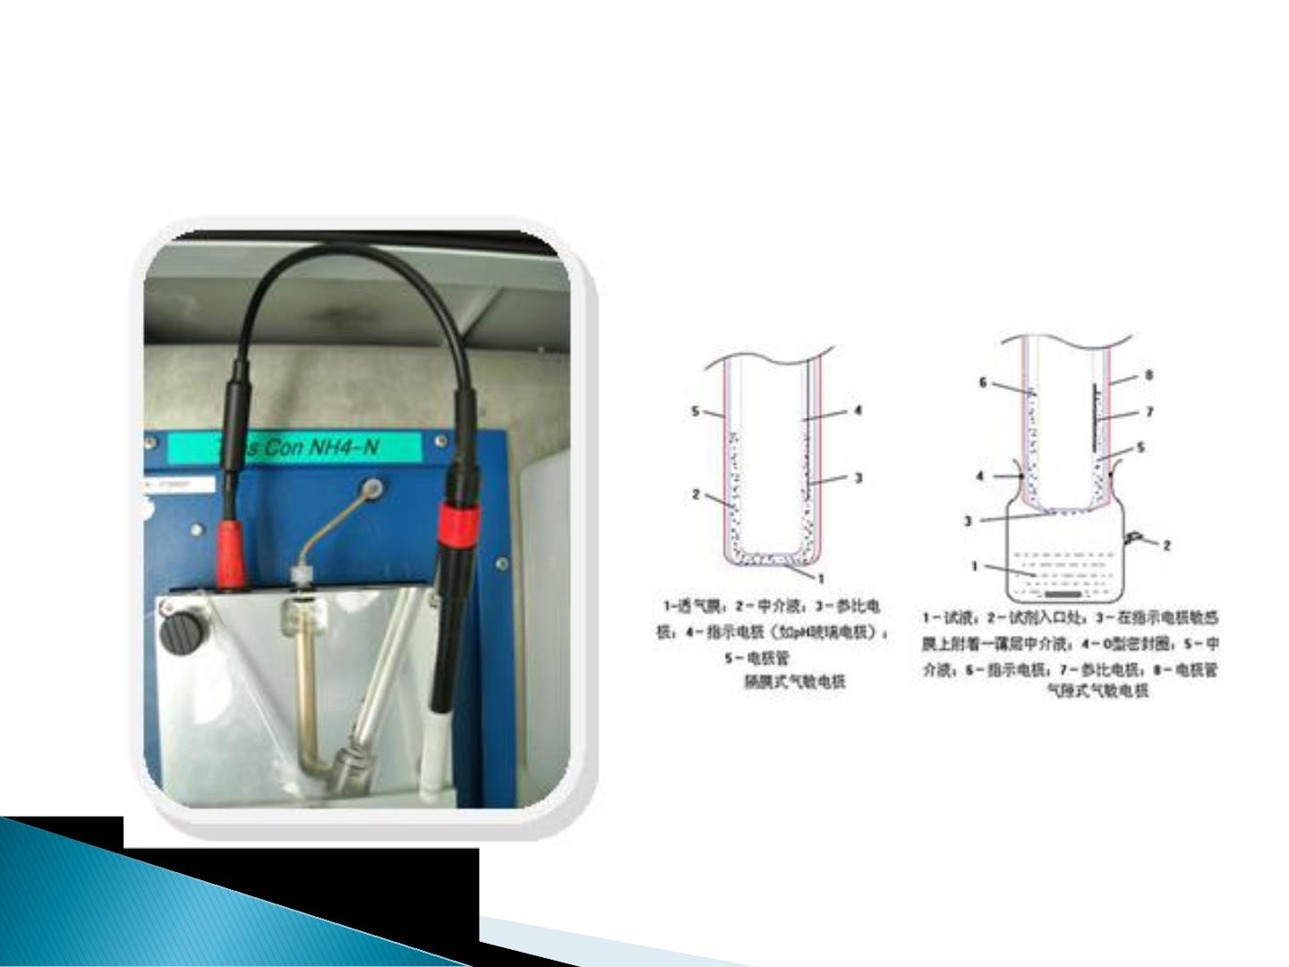
氨气敏电极法
氨气敏电极结构

Slide 37
 氨气敏电极法在线监测仪使用的试剂包括：逐出溶
液（即氢氧化钠溶液，无色，聚四氟乙烯瓶）、零
点校正液（通常使用蒸馏水或低浓度氯化铵溶液，
无色）、量程校正液（接近量程的氯化铵溶液，无
色）、清洗液（通常用蒸馏水，无色）即一般有4
个试剂瓶。不同的仪器可能有区别，具体可参照说
明书。

Slide 38
 常见问题：电极未及时维护或更换，电极老化。
 核查方法：1、查看维护记录，检查是否按使用说明书
定期更换电极，一般电极使用寿命不超过1年，具体可
参照仪器说明书。2、进行实际水样比对试验。
 常见问题：恒温装置温度不稳定。
 影响：降低测量精度。
 核查方法：1、对照仪器使用说明书，查看恒温模块温
度设置是否正确（一般设置温度30-40℃）。 2、用手
触摸加热模块表面，感受加热模块是否工作。
 规范要求：对于用电极法测量的仪器，检查电极填充液
是否正常，必要时对电极探头进行清洗。温度对气敏电
极法测量精度有较大影响，因此测量时应保证恒温模块
正常工作。（HJ355-2019 7.2.4、7.2.7）

Slide 39
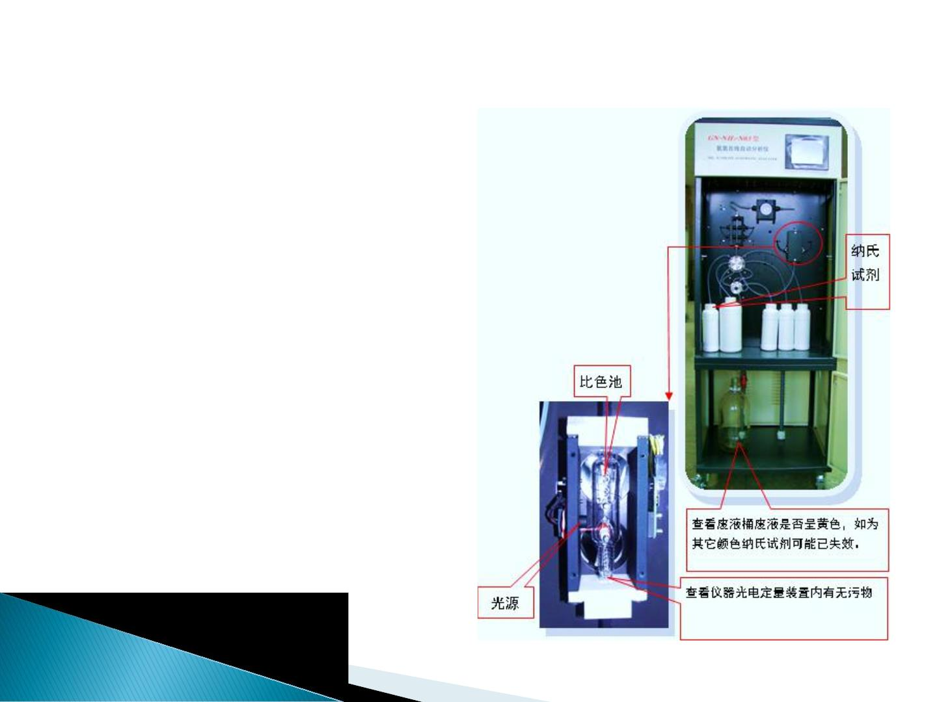
纳氏试剂比色法
• 常见问题：比色池内有漏液现象、
结晶、污染（正常测定必定导致污
染，一般1个月需清洗一次）。
• 对系统和数据影响：1、比色池堵
塞，损坏仪器；2、测量数据异常。
• 核查方法：现场观察比色池有无漏
液痕迹、比色池是否清洁。
• 规范要求：每月应检查水污染源在
线监测仪器：根据相应仪器操作维
护说明，检查和保养易损耗件，必
要时更换；检查及清洗取样单元、
消解单元、检测单元、计量单元等。
（HJ 355-2019 7.3.2）

Slide 40
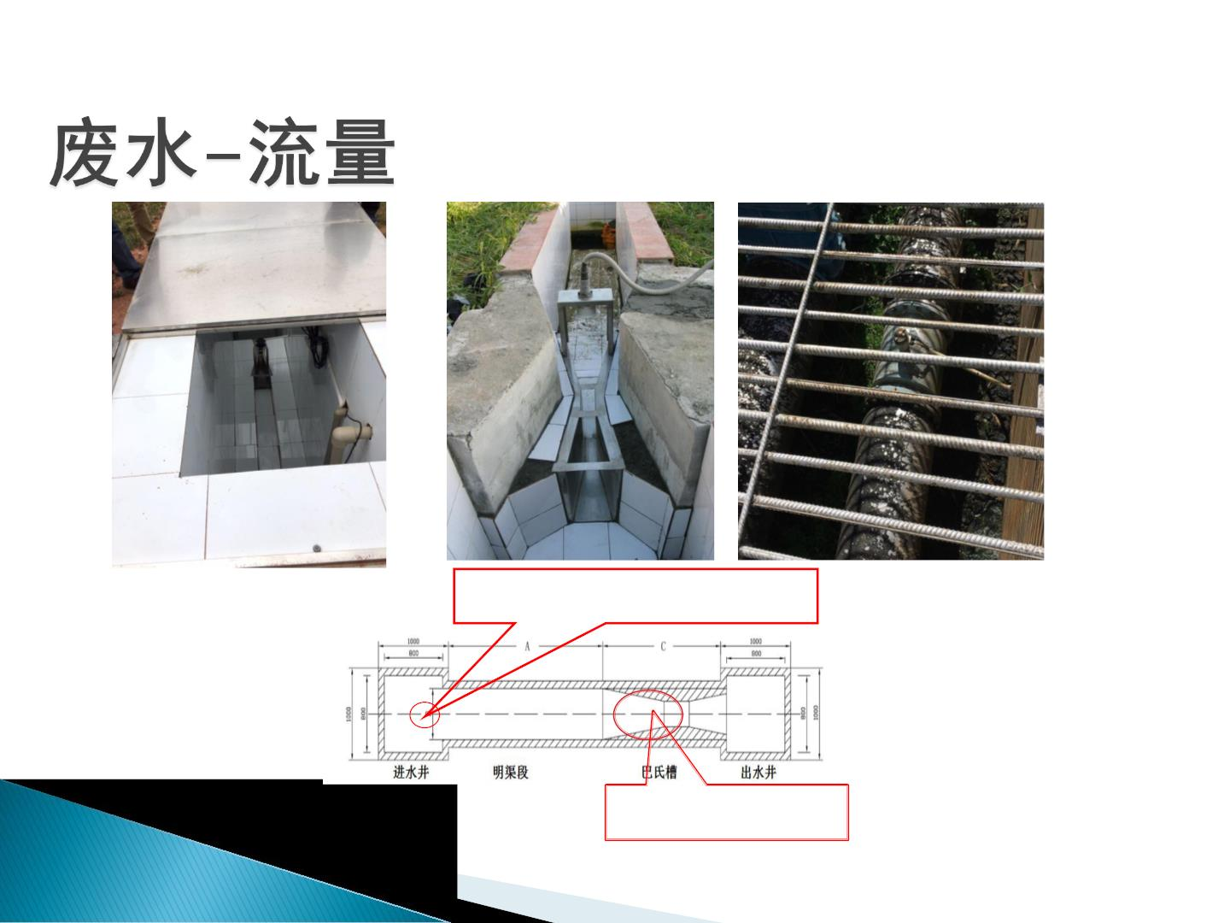
采样探头正确安装位置
流量计安装位置

Slide 41
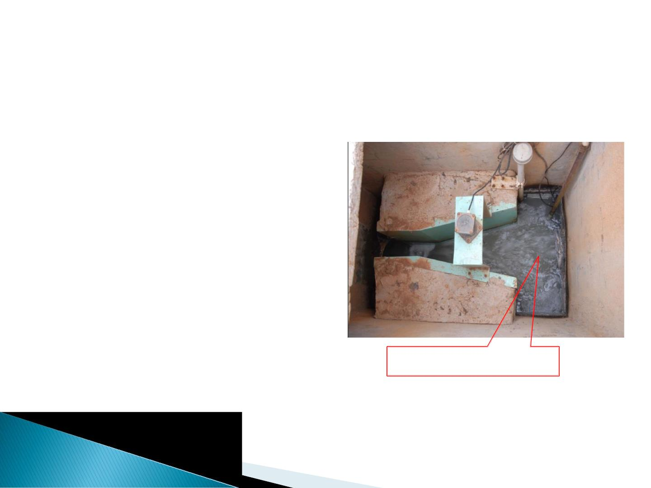
• 常见问题：使用超声波明渠流量计时，
堰槽不规范。
• 对系统和数据影响：流量测定不准确。
• 核查方法：对照堰槽规格表，用尺子
进现场测量，核实是否一致。
• 规范要求：1、采用明渠流量计测定流
量，应按照JJG 711、CJ/T 3008.1、
CJ/T 3008.2 、CJ/T 3008.3等技术要
求修建或安装标准化计量堰（槽），
并通过计量部门检定，巴歇尔槽中心
线应与行近渠槽中心线重合。2、顺直
的行近渠槽长度应不小于5倍的行近渠
槽宽度。3、堰槽下游出口无淹没流。
4、计量堰槽符合明渠堰槽流量计规程
JJG 711中标明的技术要求。
（HJ 353-2019 6.3.1）（JJG 711-
1990 7.3.1、7.3.2）
上游直管段不足

Slide 42
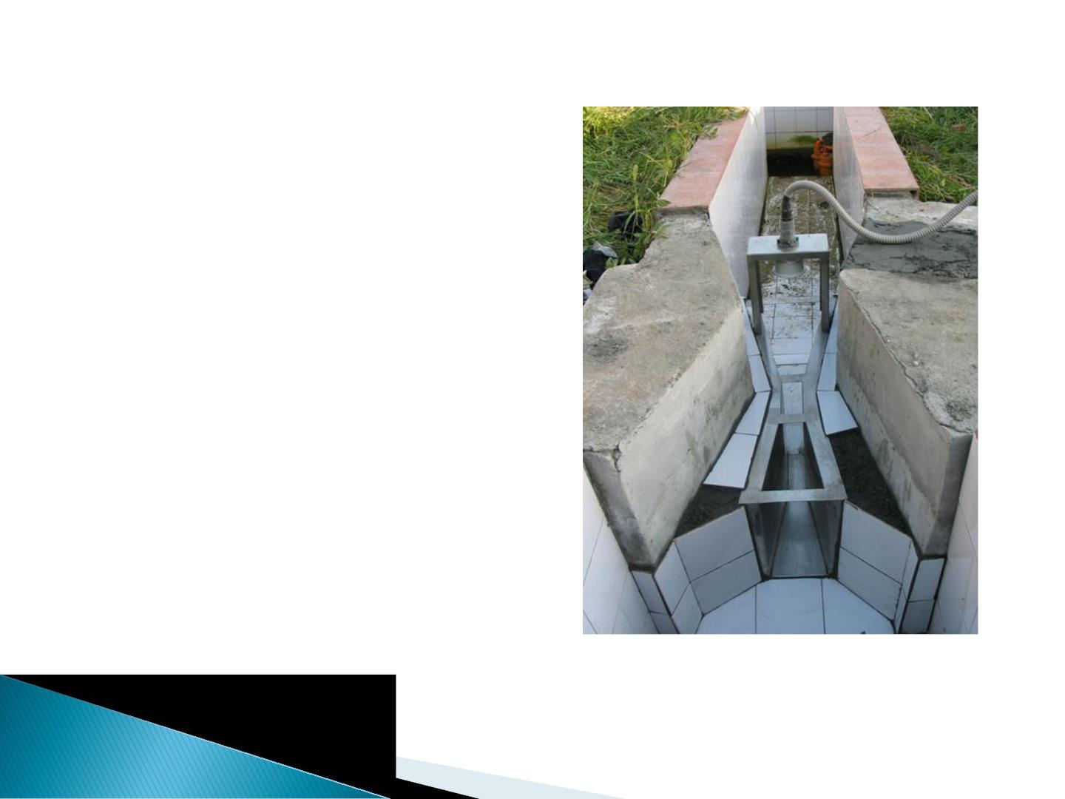
 常见问题：使用超声波明渠流量计时，流
量计安装不规范（如流量计探头未固定，
可移动；探头和校正棒与液面不垂直；安
装位置过高或过低。）
 影响：测量数据不准确。
 核查方法：1、现场观察流量计安装情况，
应满足规范要求。2、使用直尺直接测量液
位，用流量公式计算实际流量，允许误差
不超过5%。
 规范要求：1、巴歇尔槽中心线应与行近渠
槽中心线重合。2、仪器零点水位与堰槽计
量零点一致。3、流量计应安装牢固稳定，
有必要的防震措施。。（JJG 711-1990）
（HJ 353-2019 6.3.5）

Slide 43
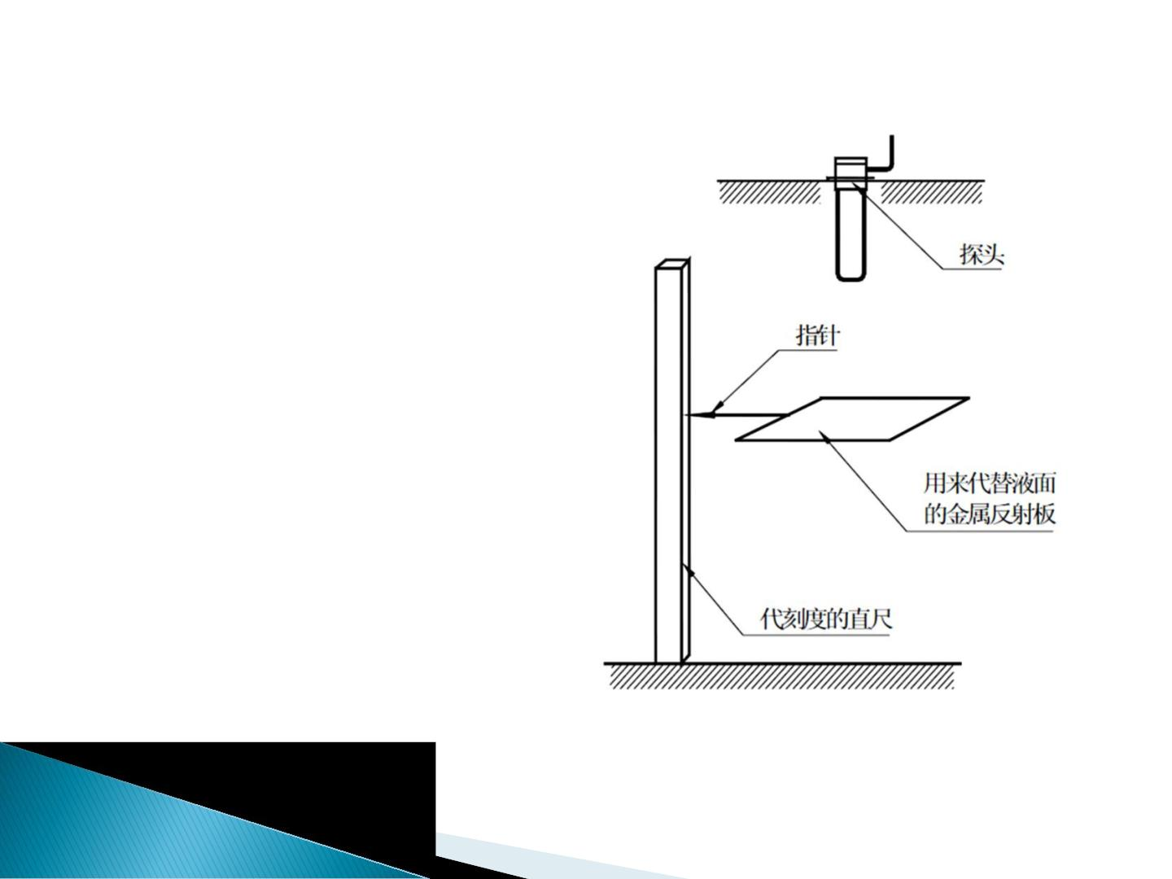
常见问题：使用超声波明渠流
量计时，流量计上传数据人为
作假。
影响：流量计上传数据和实际
测量数据不一致。
核查方法：采用遮挡法（用遮
挡物在流量计探头正下方上下
移动），观察流量计数值与数
采仪是否同步变化。
规范要求：超声波明渠流量计：
检查流量计液位传感器高度是
否发生变化，检查超声波探头
与水面之间是否有干扰测量的
物体，对堰体内影响流量计测
定的干扰物进行清理。（HJ
355-2019 7.3.7）

Slide 44
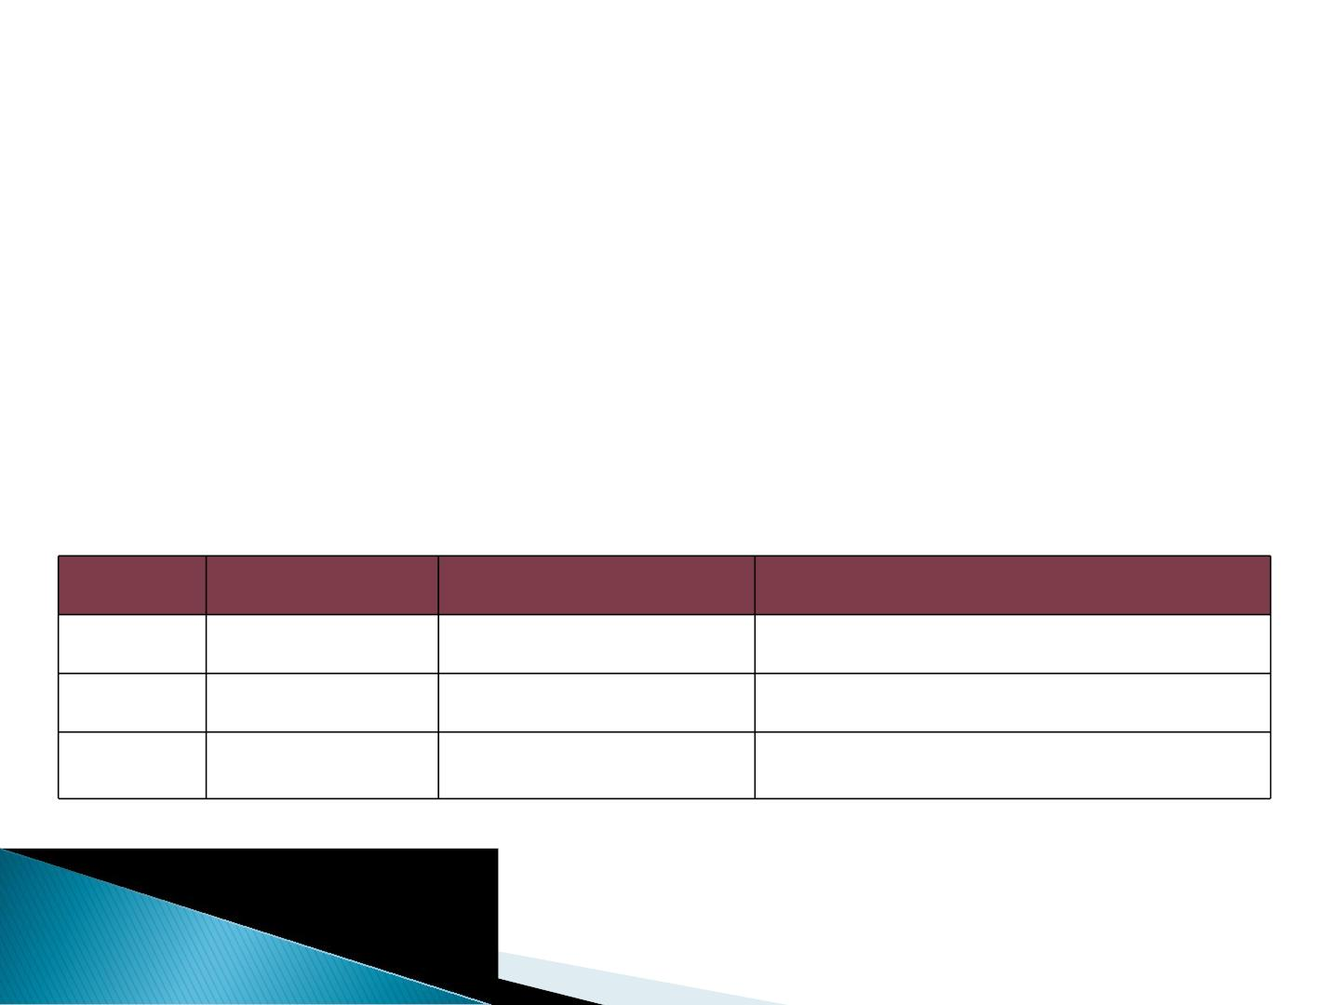
常见问题：使用超声波明渠流量计时，参数设置不正确。
影响：参数设置与实际堰槽尺寸不符，会导致流量测定不准确。
核查方法：查阅参数设置，主要包括堰槽型号，喉道宽、液位三
个参数是否和现场实际尺寸一致。此外，对于某些需要手动输入
流量公式的仪器，还需检查流量公式是否正确。
规范要求：应根据测量流量范围选择合适的标准化计量堰（槽），
根据计量堰（槽）的类型确定明渠流量计的安装点位，具体要求
如表2 所示（HJ 353-2019 6.3.4）
表2 计量堰（槽）的选型及流量计安装点位
序号
1
堰槽类型
巴歇尔槽
测量流量范围（m³/s）
0.1×10⁻³～93
流量计安装点位
应位于堰槽入口段（收缩段）1/3 处
应位于堰板上游（3～4）倍最大液位处
应位于堰板上游（3～4）倍最大液位处
2
三角形薄壁堰
矩形薄壁堰
0.2×10⁻³～1.8
1.4×10⁻³～49
3

Slide 45
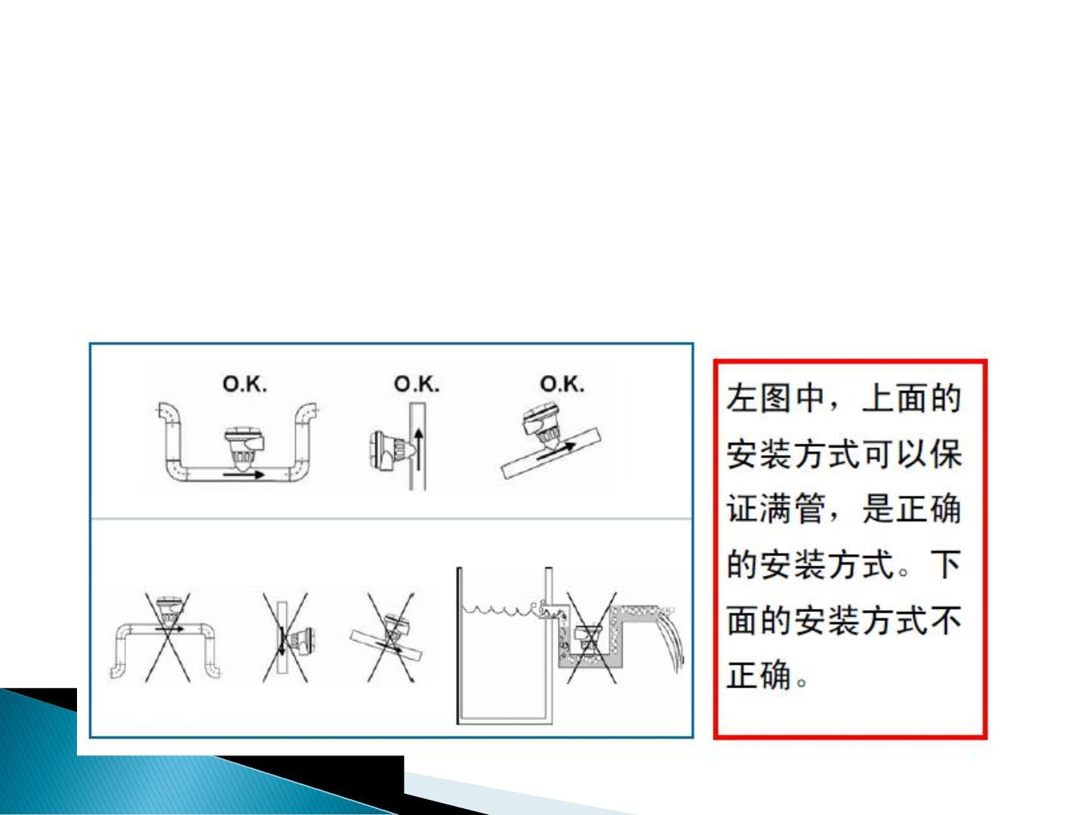
 常见问题：使用电磁管式流量计时，测量流体不满管。
 核查方法：观察是否设置有保证流路满管的措施，如U型管段。
 影响：不满足电磁流量计测定要求，测定结果不准确。
 规范要求：电磁流量计在垂直管道上安装时，被测流体的流向应自下而上，
在水平管道上安装时，两个测量电极不应在管道的正上方和正下方位置。流
量计上游直管段长度和安装支撑方式应符合设计文件要求。管道设计应
保证流量计测量部分管道水流时刻满管。（HJ 353-2019 6.3.4）

Slide 46
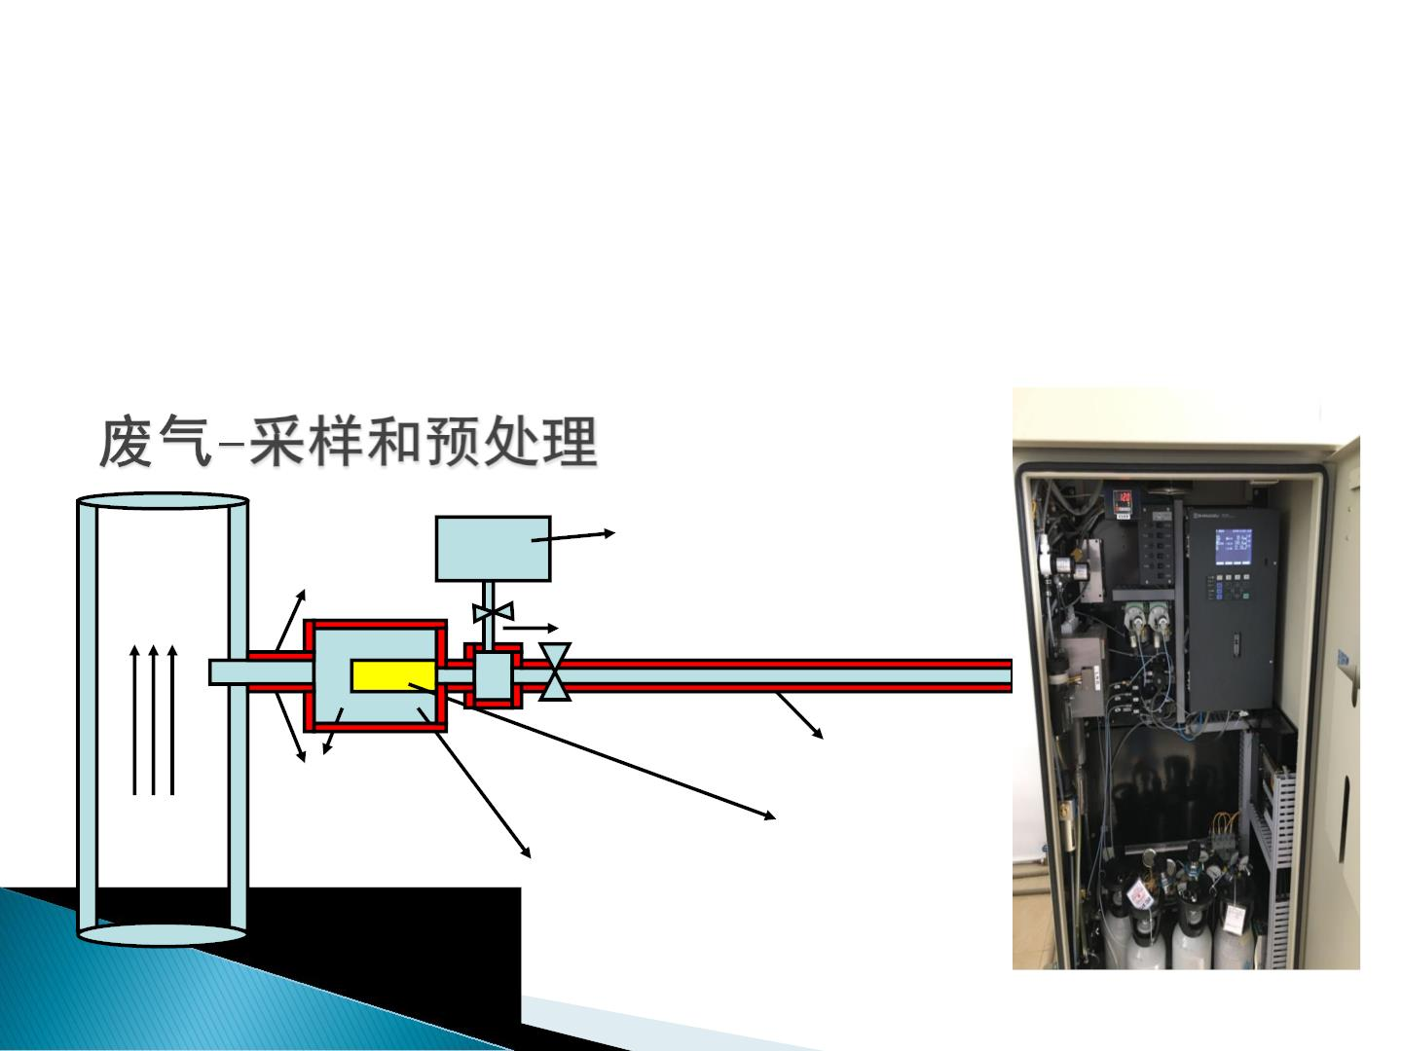
第2章 固定污染源烟气CEMS现
场端核查方法
反吹装置
取样管
拌热管
反吹气体
未经处理的
原烟气
经除尘后的烟气
烟
囱
不锈钢过滤器
取样过滤除尘腔
烟囱壁
红色部分为拌热装置
2020年4月1日星期三22时16分27秒

Slide 47
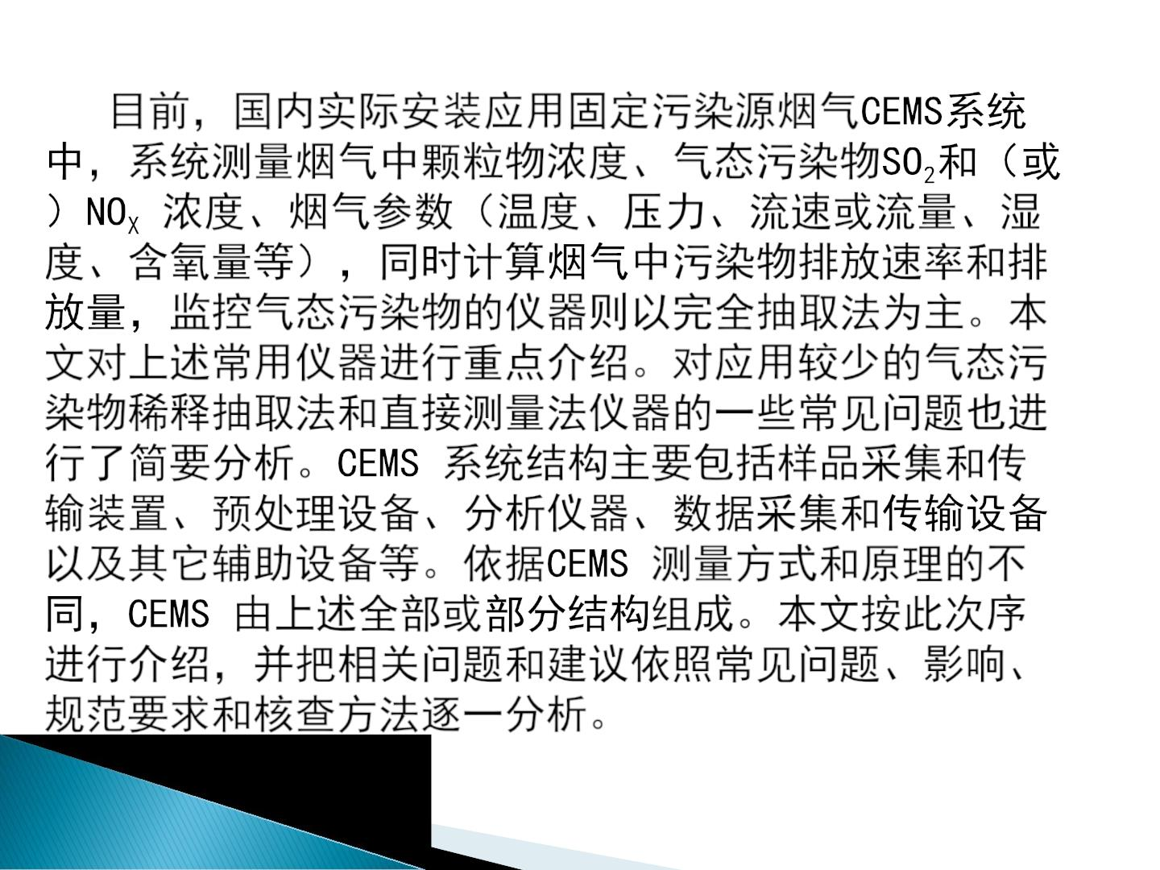

Slide 48
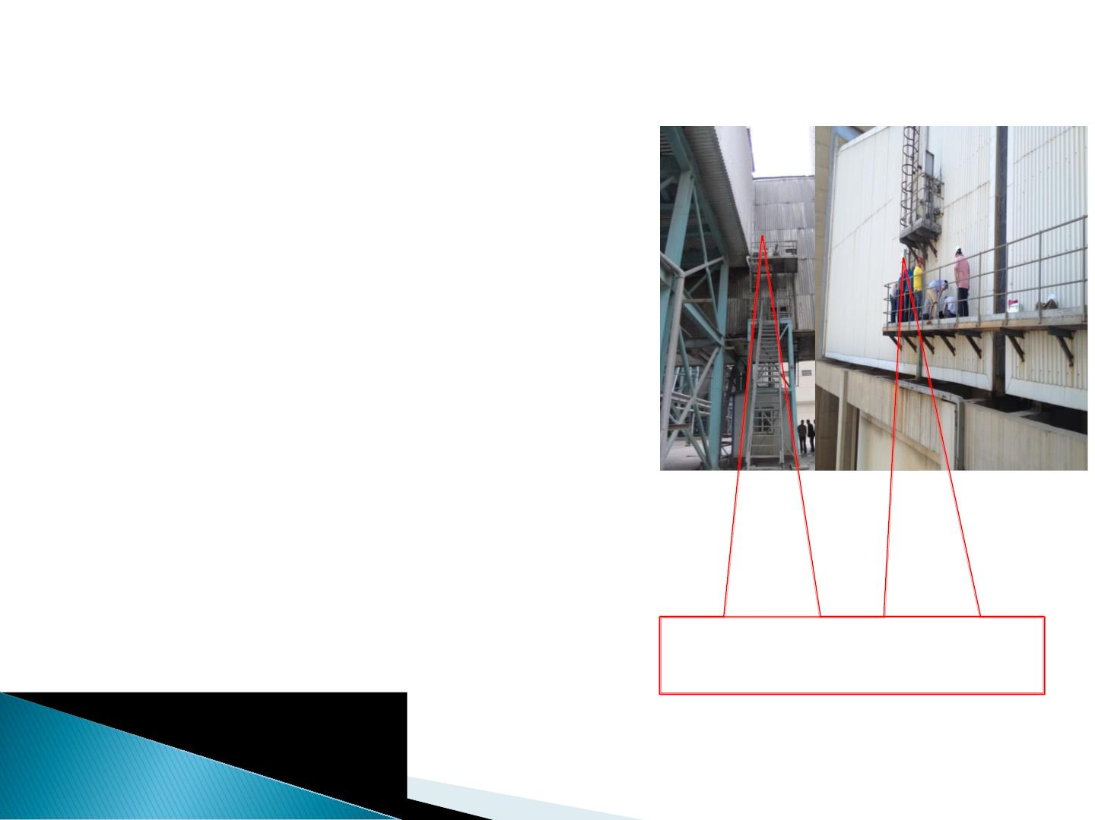
• 常见问题：测定位置不满足要求，如直管段较
短，流速和颗粒物采样点位于烟道弯头、阀门、
变径管处、弯道或前后直管段不足。
• 对系统和数据影响：造成烟尘、流量及被监测
气态污染物数据异常，数据不具有代表性。
• 核查方法：1、对于新建项目，采样平台应与排
气装置同步设计、同步建设，确保采样断面满
足前4后2等要求；2、 对于现有污染源，当无
法找到满足采样位置直管段要求时，应尽可能
选择在气流稳定的断面安装CEMS采样或分析探
头，并采取相应措施保证监测断面烟气和颗粒
物分布相对均匀，断面无紊流。3、询问企业或
第三方运营商，如流速量程、速度场系数、烟
道截面积、引风机风量等信息，以计算理论风
量，校核实测值是否与理论值相吻合。
• 规范要求：1、应优先选择在垂直管段和烟道负
压区域，确保所采集样品的代表性。2、测定位
置应避开烟道弯头和断面急剧变化的部位。。
对于圆形烟道，颗粒物CEMS和流速CMS，应设置
在距弯头、阀门、变径管下游方向≥4 倍烟道
直径，以及距上述部件上游方向≥2 倍烟道直
径处；气态污染物CEMS，应设置在距弯头、阀
门、变径管下游方向≥2 倍烟道直径，以及距
上述部件上游方向≥0.5 倍烟道直径处（HJ
75-2017 7.1.2.2）

Slide 49
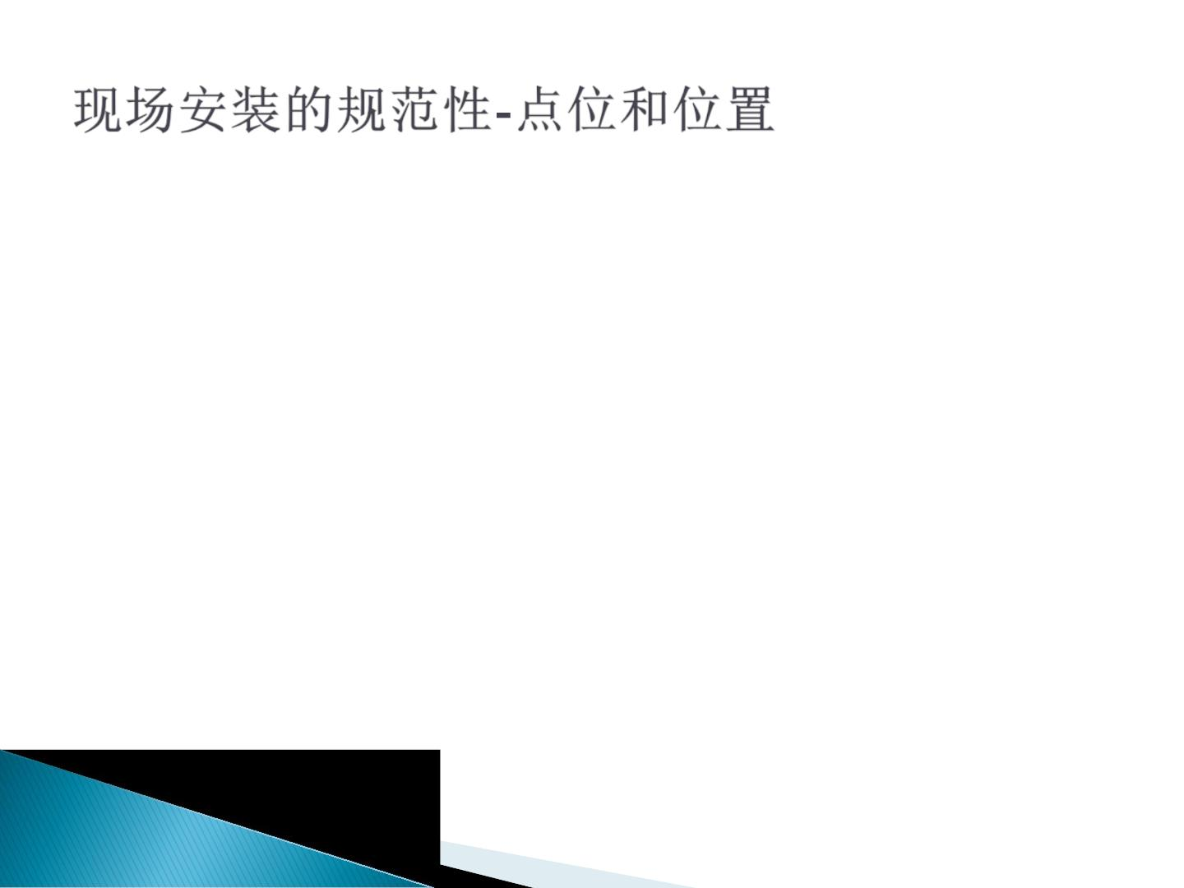
1、每个排放源装一套CEMS（多烟道汇总时，尽可能安在总排
口，也可以每个烟道安一套）。
2、为了便于颗粒物和流速参比方法的校验和比对监测，烟气
CEMS不宜安装在烟道内流速小于5m/s的位置。
3、固定污染源烟气净化设备设置有旁路烟道时，应在旁路烟
道内安装烟气流量连续计量装置。
4、火电厂湿法脱硫装置未安装GGH（烟气再加热系统）时，
可将颗粒物CEMS安装在脱硫装置前的平直管道上（K系数法）。

Slide 50
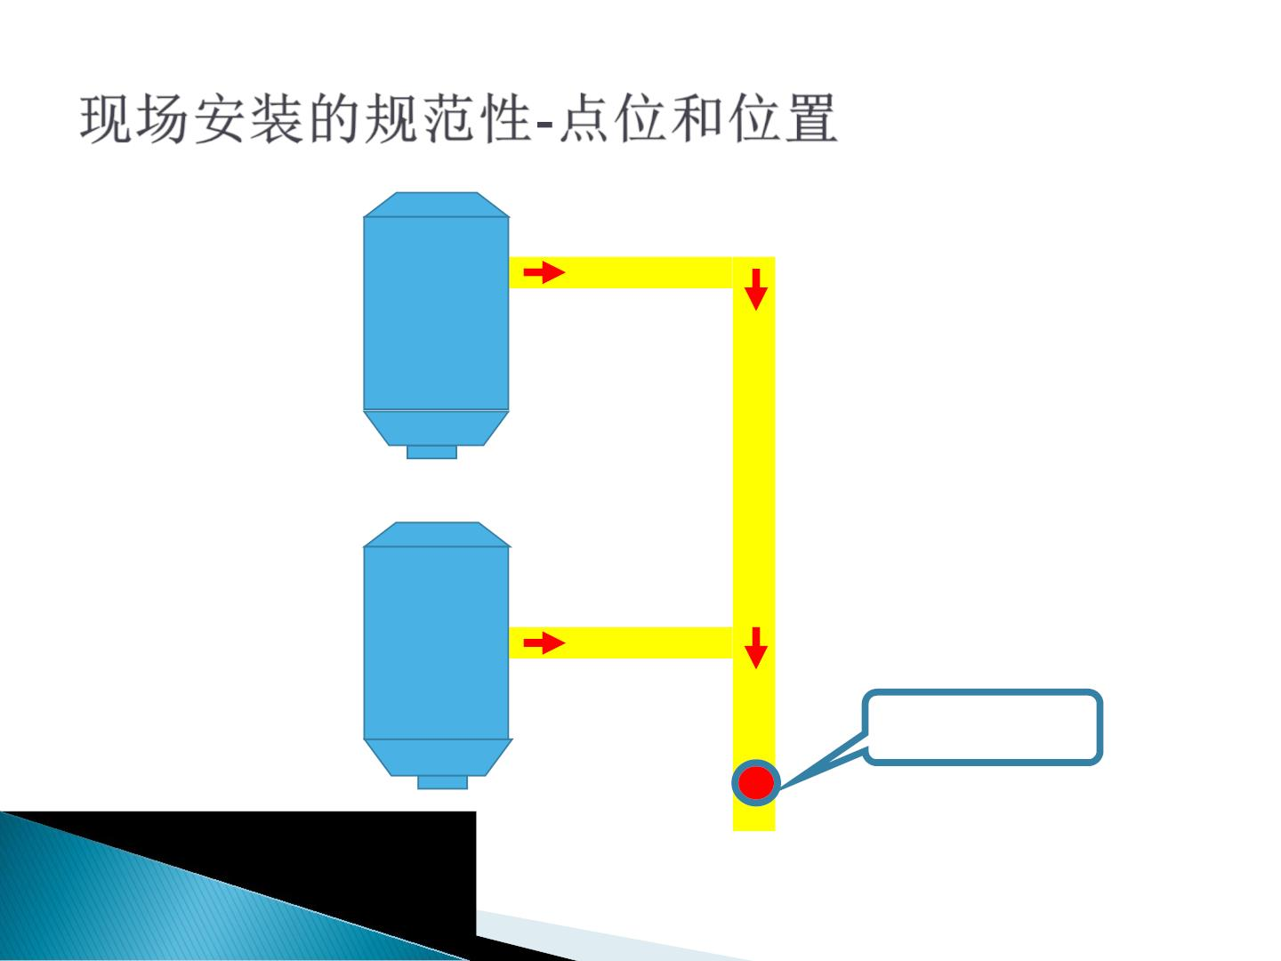
脱硫系统
脱硫系统
烟气CEMS 安装在该固定污染源的总排气管上

Slide 51
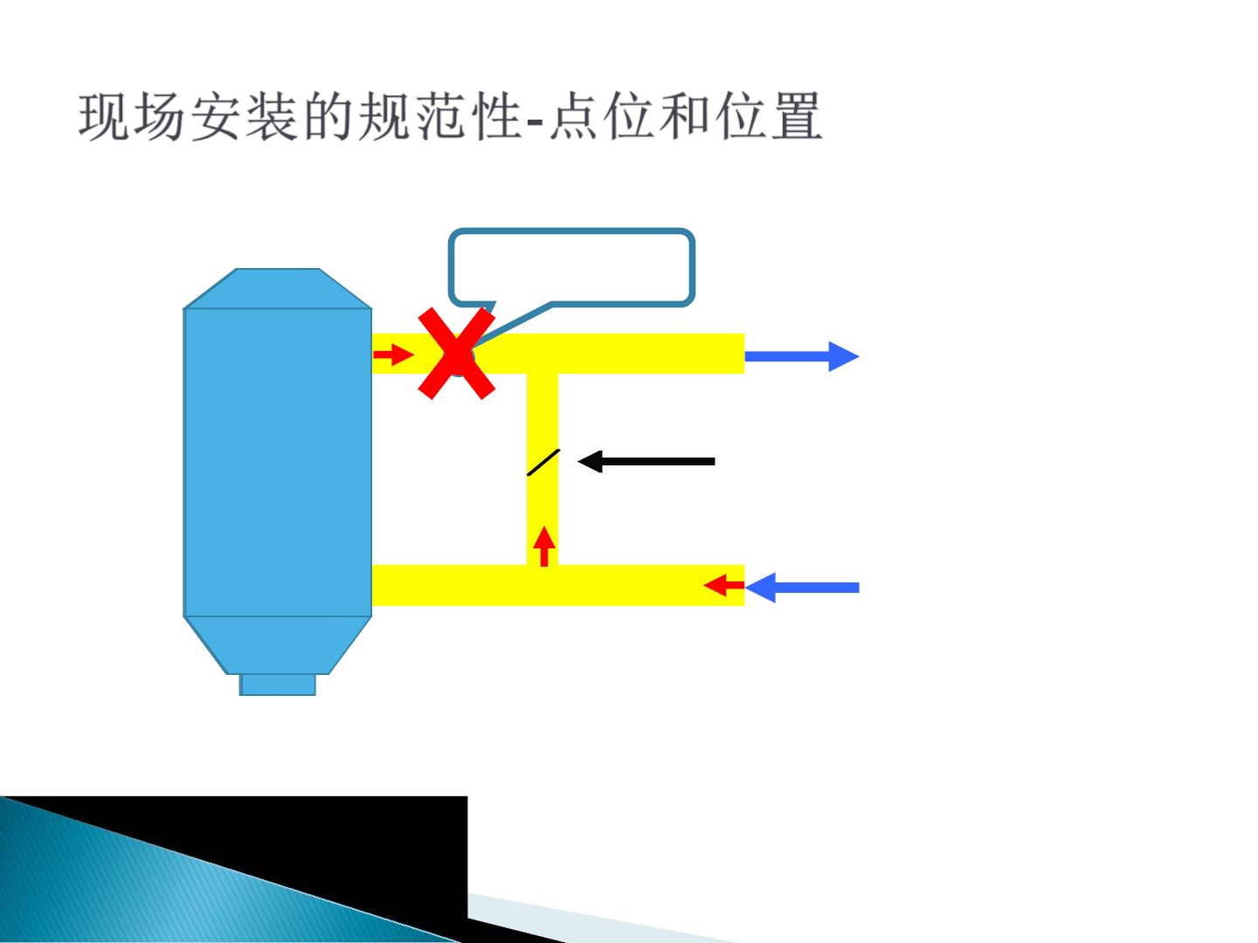
脱硫系统
烟气采样点位
净烟气
旁路烟道安装流量计
原烟气
图一

Slide 52
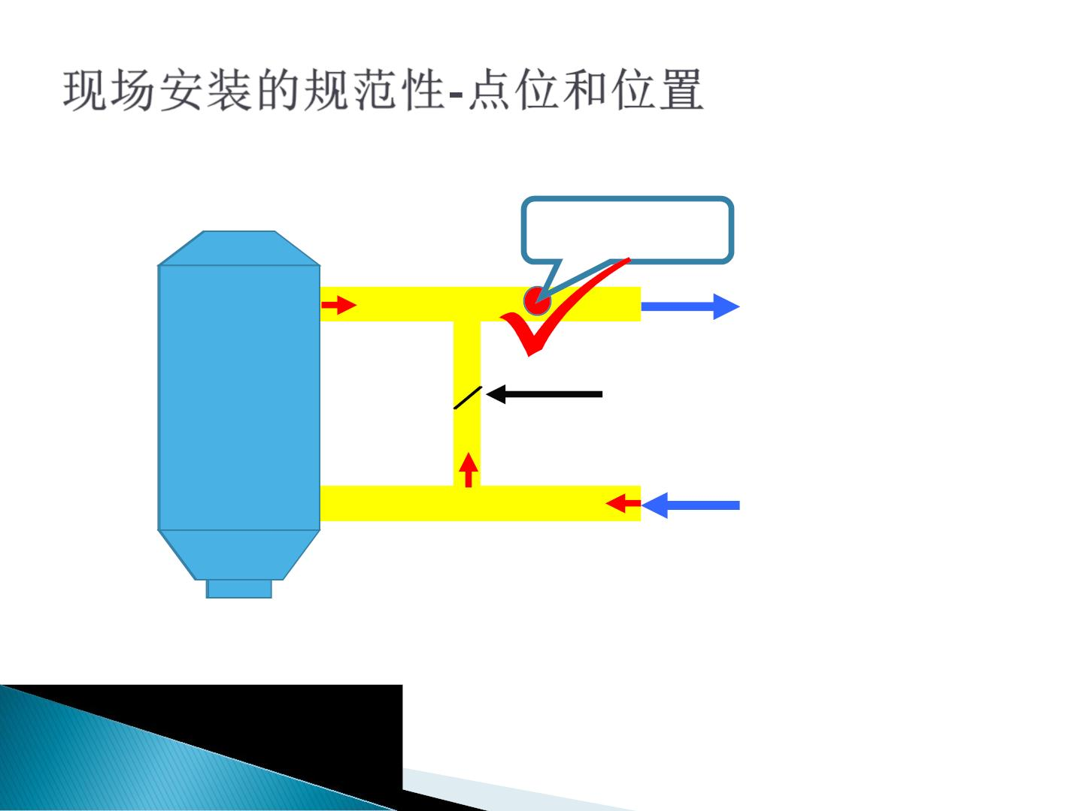
脱硫系统
烟气采样点
净烟气
旁路烟道安装流量计
原烟气
图二

Slide 53
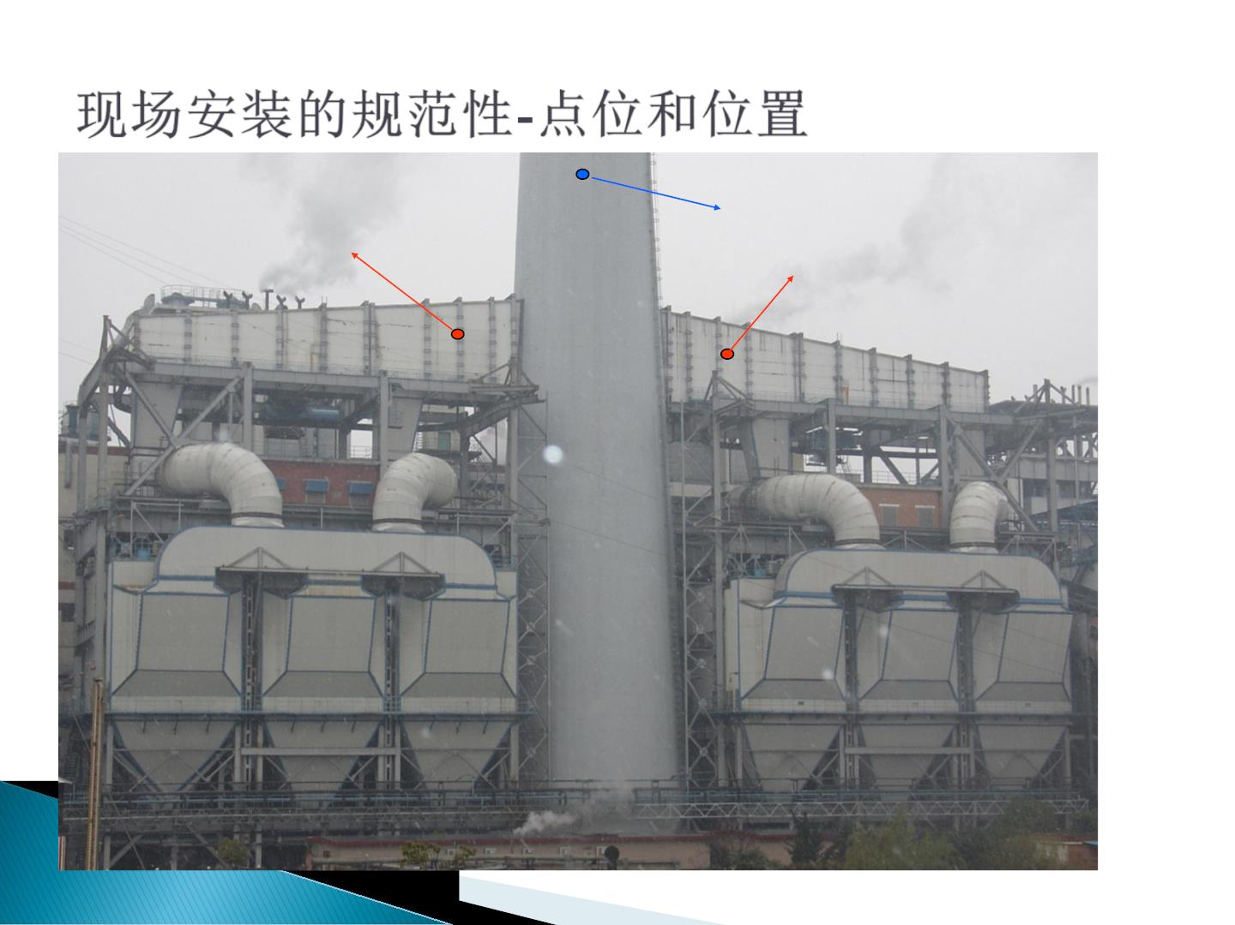
监测位置（ √ ）
监测位置（√）
监测位置
（√）

Slide 54
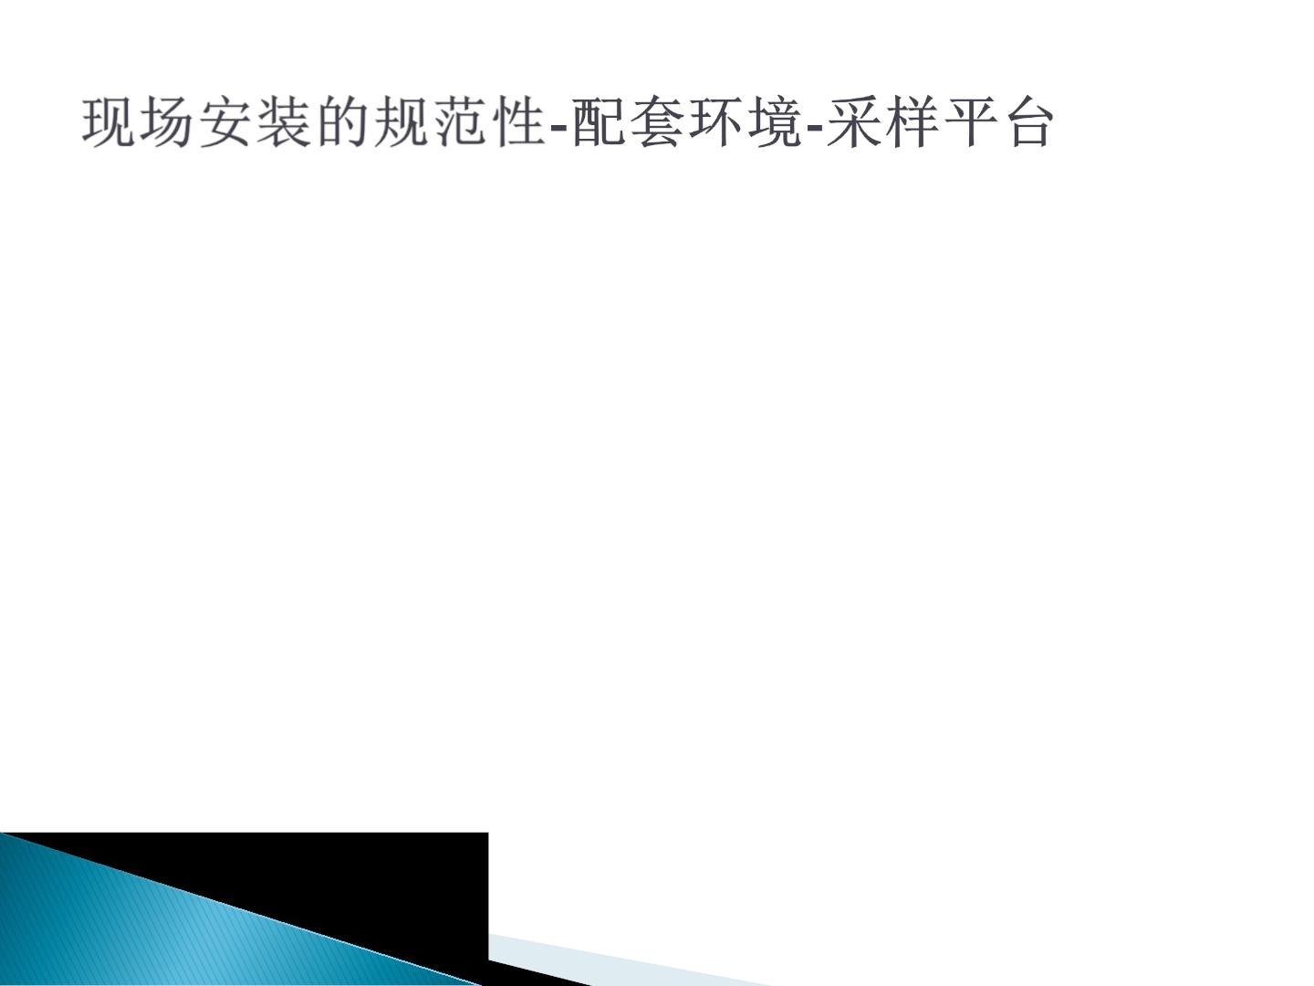
1、面积应不小于5 m² 。
2、平台宽度与长度应不小于2m，或平台的宽度应不
小于采样枪长度外延1m。
3、周围设置1.2m以上的安全防护栏 。
4、取样口垂直间距大于1.75m时，应设置双层取样
操作平台。

Slide 55
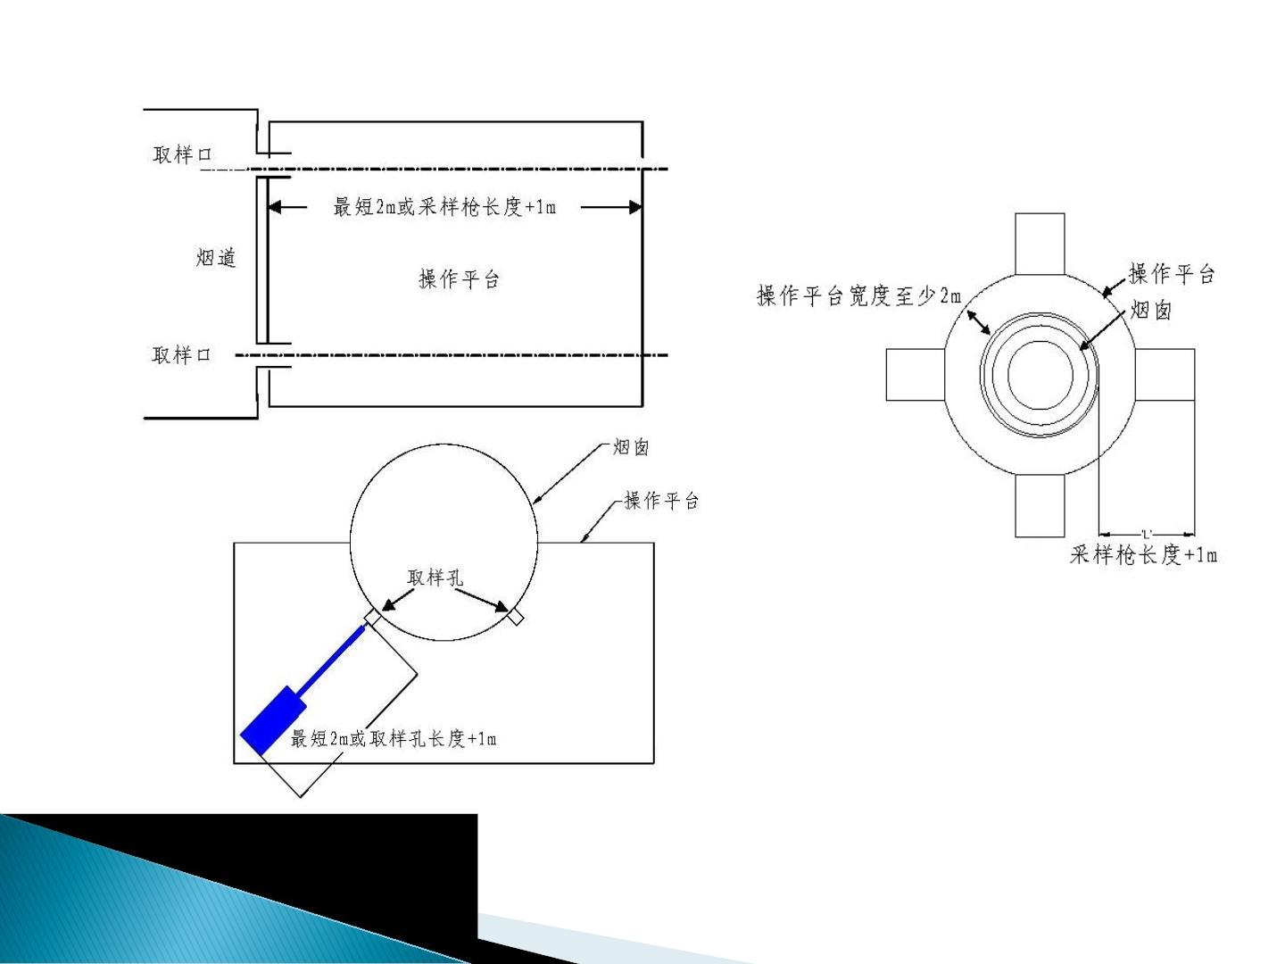

Slide 56

采样或监测平台应易于人员和监测仪器到达
1、 当采样平台设置在离地面高度≥2米的位置时，应有通
往平台的斜梯/Z字梯/旋梯，爬梯宽度应不小于0.9m；当采样平
台设置在离地面高度≥20米的位置时，应有通往平台的升降梯。
2、当烟气CEMS安装在矩形烟道时，若烟道截面的高度大于4m，
则不宜在烟道顶层开设参比方法采样孔；若烟道截面的宽度大于
4m，则应在烟道两侧开设参比方法采样孔，并设置多层采样平台。

Slide 57
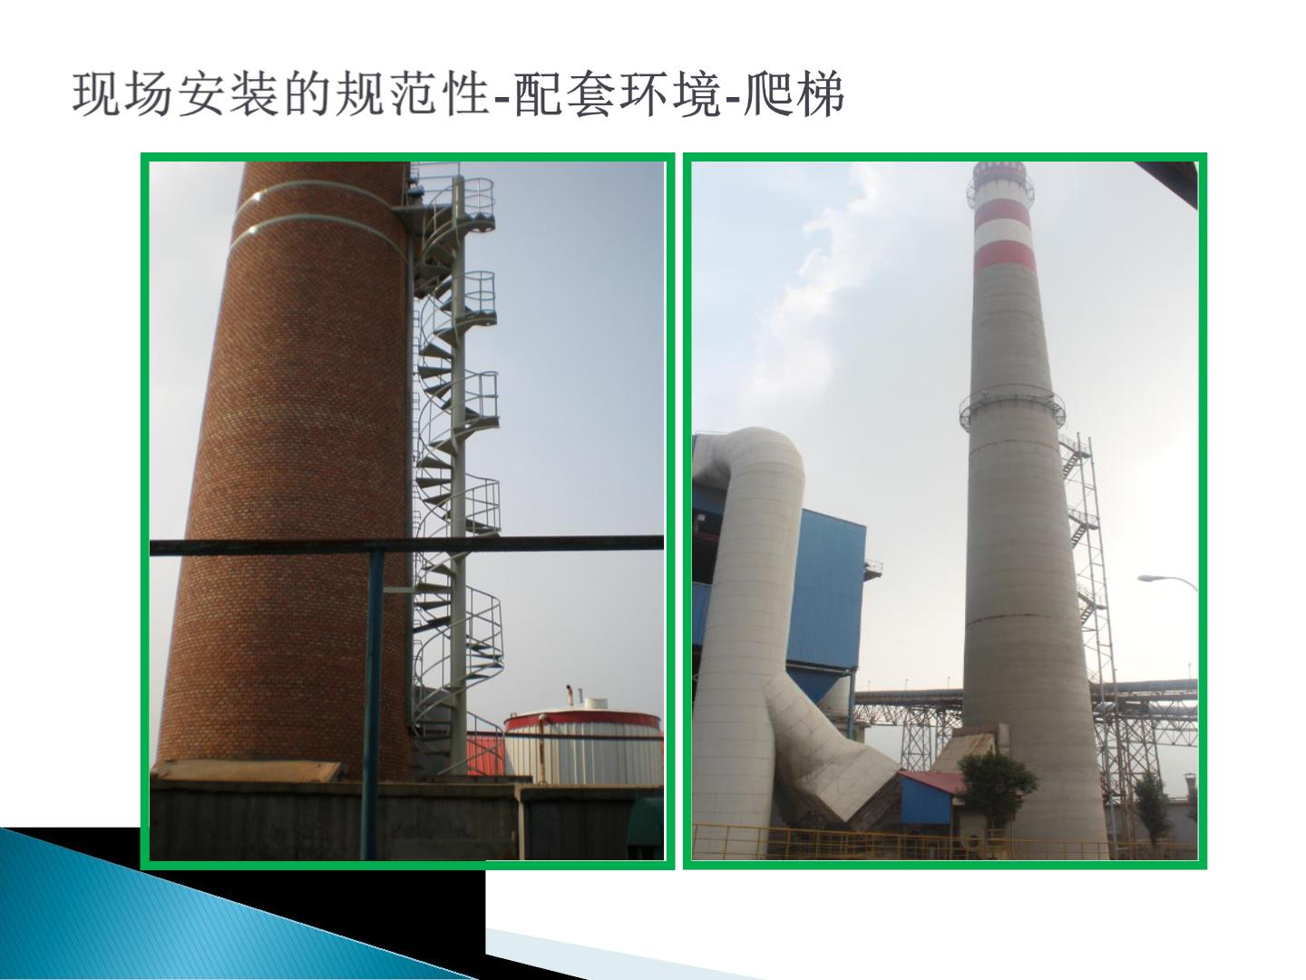

Slide 58

采样伴热管的要求
1、采样伴热管的长度从探头到除湿装置或分析仪的整条管路
长度不宜超过70m，其走向应向下倾斜角度不得小于5°，并在每
隔4—5m处装线卡箍固定。其走向为向上倾斜和出现U字形或V字形
的布线，均容易形成水封，造成有害气体的损失，使监测结果偏
低。
2、采样伴热管的温度设置不得低于120℃。采样伴热管的温度
低于120℃，烟气容易在采样内结露，形成水珠，吸附二氧化硫，
使监测结果偏低。

Slide 59

1、监测站房的基础荷载强度2000kg/m²，若站房内仅放置单台机柜，
面积应≥2.5×2.5m²。若同一站房放置多套分析仪表的，每增加一台机柜，
站房面积应至少增加3m²，便于开展运维操作。站房空间高度应≥2.8m，站
房建在标高≥0m 处。
2、监测站房应防盗性良好，安装防盗门窗并配备防盗锁。
3、监测站房内应安装空调和采暖设备，室内温度应保持在（15～30）
℃，相对湿度应≤60%，空调应具有来电自动重启功能，站房内应安装排
风扇或其他通风设施。
4、站房内配电8KW，预留三相插座5个，稳压电源1个，UPS电源10KW一
个。
5、站房整洁、标气放入标气架、制度上墙。

Slide 60
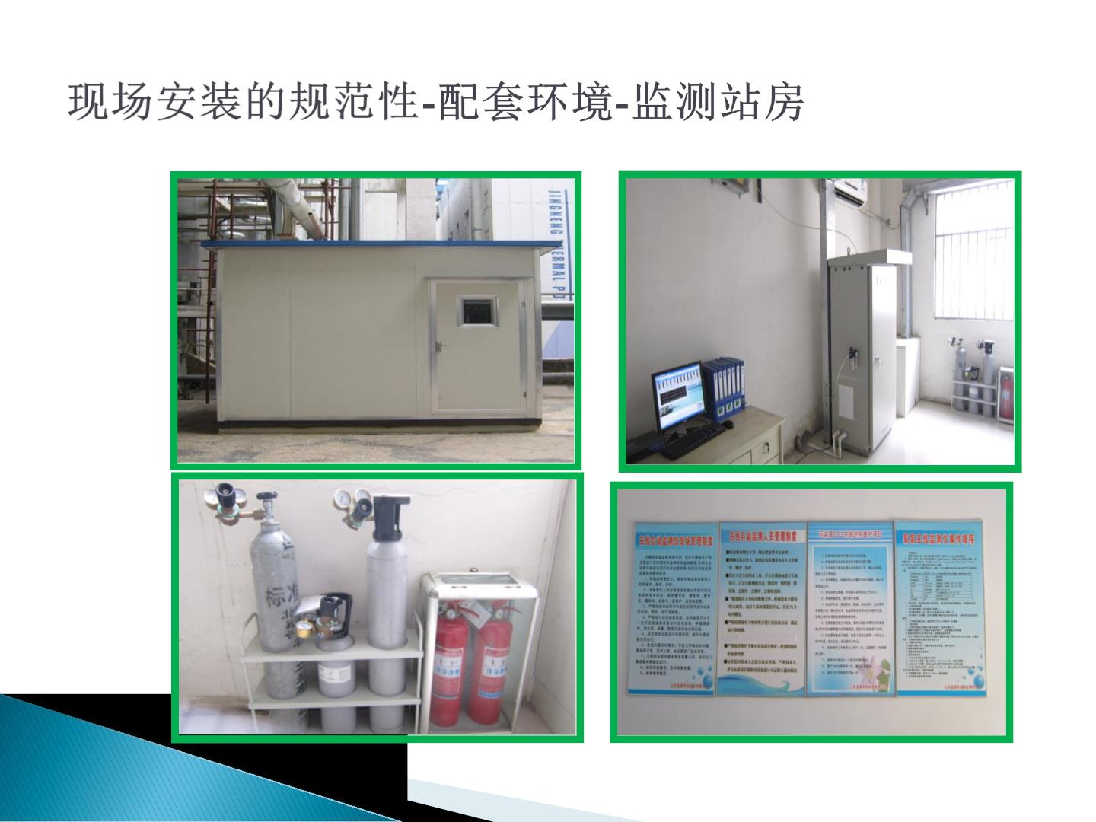
在线监测站房规范化建设

Slide 61
 常见问题：采样点设置在净烟道，但旁路烟道未安装烟气
流量和烟温监测装置。
 影响：旁路开启情况无法正常有效监控。
 规范要求：固定污染源烟气净化设备设置有旁路烟道时，
应在旁路烟道内安装CEMS 或烟温、流量CMS。其安装、
运行、维护、数据采集、记录和上传应符合标准要求（HJ
75-2017 7.1.2.6）。
 核查方法：1、现场观察旁路烟道是否安装了流量和烟温测
量装置。2、开启旁路，观察DCS和CEMS上流量和烟温变
化情况，净烟道流量应下降，旁路流量应上升，旁路烟温
应接近原烟气温度。
 备注：目前，许多燃煤电厂不设旁路或已取消旁路，不存
在此问题。但烧结机脱硫等仍设有旁路，需予以关注。
 旁路烟道需安装烟温和流量测量装置

Slide 62
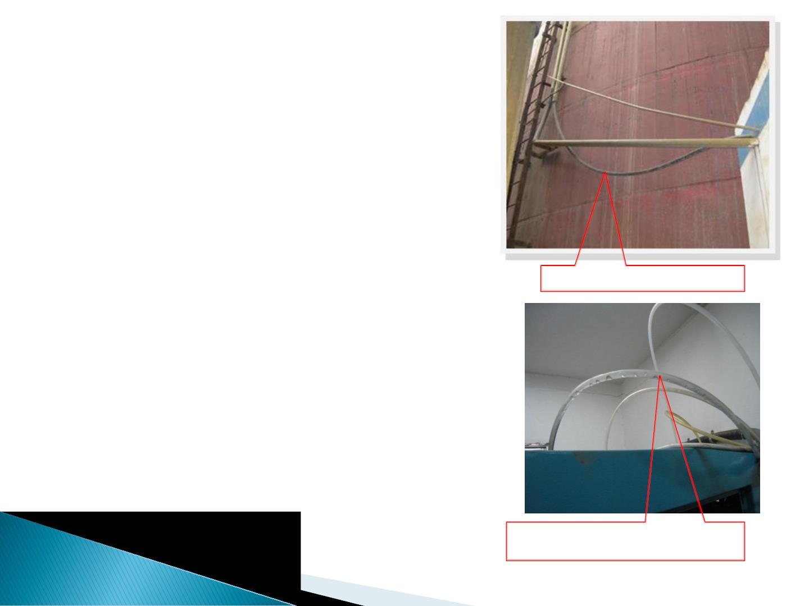
 常见问题：（直接抽取法）采样管线有U型或倒
V型管段，加热温度或采样管线伴热温度不足。
 影响：管线内易蓄积液态水，使测定二氧化硫溶
于水中，加大测量误差，使测定结果偏低。
 核查方法：1、观察采样管线，是否全程伴热。
2、用手触碰采样管线，感觉是否有温度异常偏
低的部分。3、检查采样管两端，恒功率伴热管
是否预留1米伴热带。4、检查探头加热温度
（温度显示仪表在采样探头旁或分析仪机柜内），
一般加热温度不低于160℃。5、检查伴热管伴
热温度（温度显示仪表在分析仪机柜内），一般
伴热温度不低于120℃。
采样管线有U型或V型管段
 规范要求：应为室外的CEMS 提供独立站房，监
测站房与采样点之间距离应尽可能近，原则上不
超过70m。管线倾斜度≥5º，防止管线内积水，
在每隔4～5 m 处装线卡箍。当使用伴热管线时
应具备稳定、均匀加热和保温的功能；其设置加
热温度≥120℃，且应高于烟气露点温度10℃以
上，其实际温度值应能够在机柜或系统软件中显
示查询。（HJ 75-2017 6.1 7.2.7）
有裸露管段、产生大量冷凝水

Slide 63
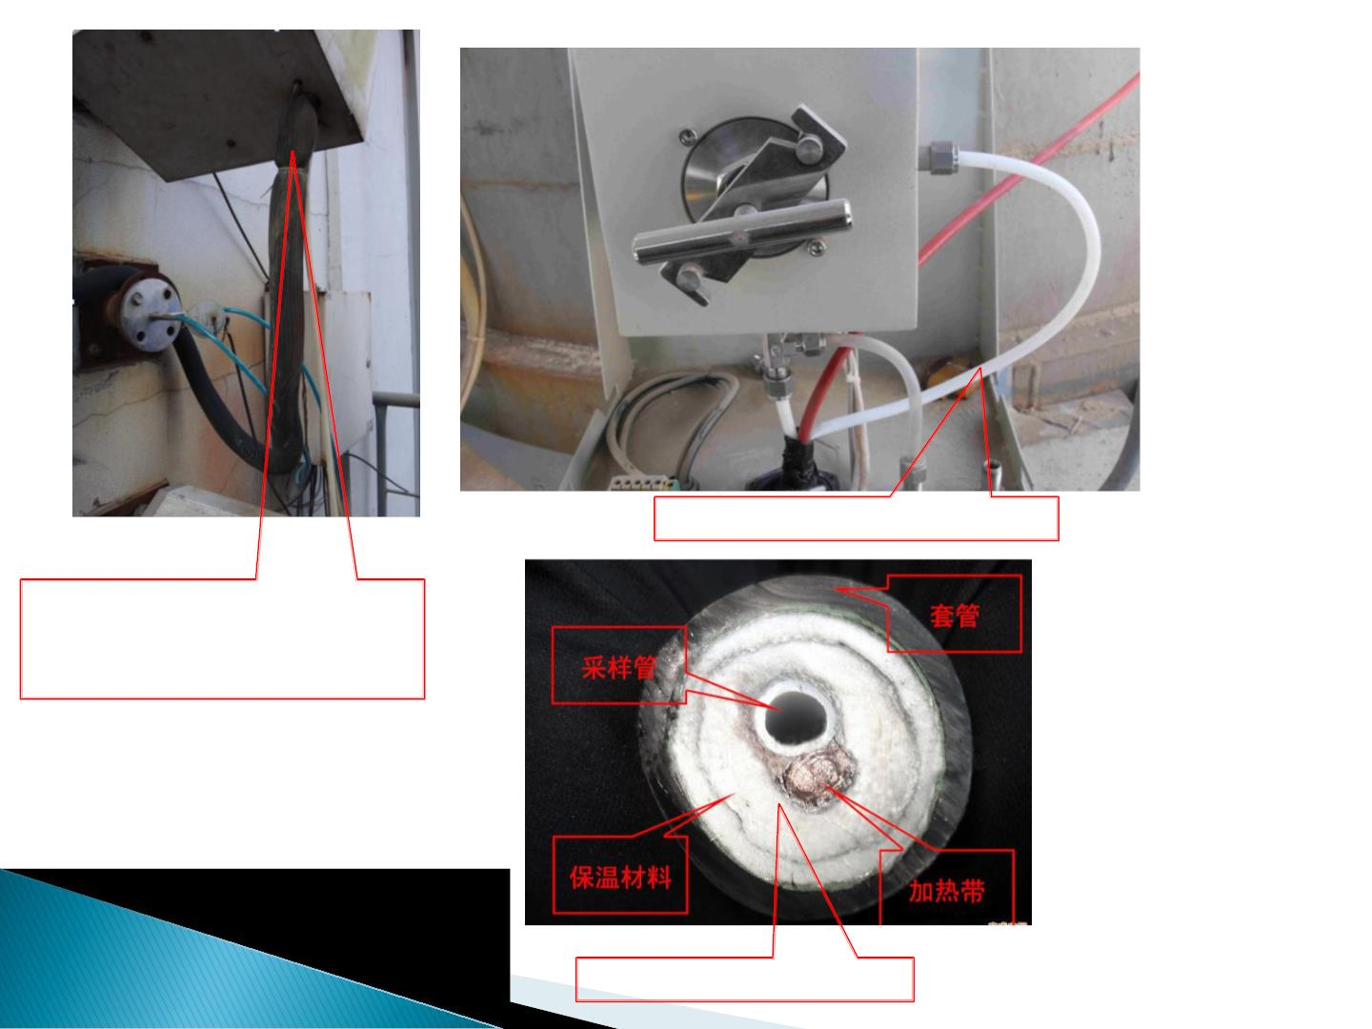
预留1米伴热带，正确。
未预留1米伴热带，伴热管最后
一米无法加热。用手触碰此处，
发现温度低，未伴热。
伴热管截面图

Slide 64
 常见问题：采样管路有漏风；或人为接入气体进
行稀释。采样点设置在净烟道，但旁路烟道未安
装烟气流量和烟温监测装置。
 影响：使测定值偏低。
 核查方法：观察含氧量、二氧化硫含量等数据是
否有异常，如有明显异常，可逐段排查采样管路。
 规范要求：1、固定污染源烟气净化设备设置有
旁路烟道时，应在旁路烟道内安装CEMS 或烟温、
流量CMS。其安装、运行、维护、数据采集、记录
和上传应符合（HJ 75-2017 7.1.2.6）标准要求。

Slide 65
常见问题：颗粒物测量仪镜片、气态污染物采样探头、皮托管探头未正常反
吹。
影响：不正常反吹，将导致颗粒物测试仪镜片污染，使浓度偏大；气态污染
物采样探头和皮托管探头堵塞，数据异常，严重时设备无法运行。
核查方法：1、观察平台上颗粒物测量仪反吹风机叶片是否转动，听风机是
否有运转的声音，用手感觉风机是否振动，判断风机是否正常运行。2、观
察平台上气态污染物探头和皮托管探头反吹管是否正常连接，平台上反吹气
阀门是否打开。3、观察监测站房内或平台上反吹气源压力表，压力一般在
0.4-0.7MPa。
规范要求：采用抽取测量方式的CEMS，其辅助设备主要包括尾气排放装置、
反吹净化及其控制装置、稀释零空气预处理装置以及冷凝液排放装置等；采
用直接测量方式的CEMS，其辅助设备主要包括气幕保护装置和标气流动等
效校准装置等。CEMS 应配备定期反吹装置，用以定期对样品采集装置等其
它测量部件进行反吹，避免出现由于颗粒物等累积造成的堵塞状况。
（HJ 76-2017 4.2.5 、5.4.3.3）

Slide 66
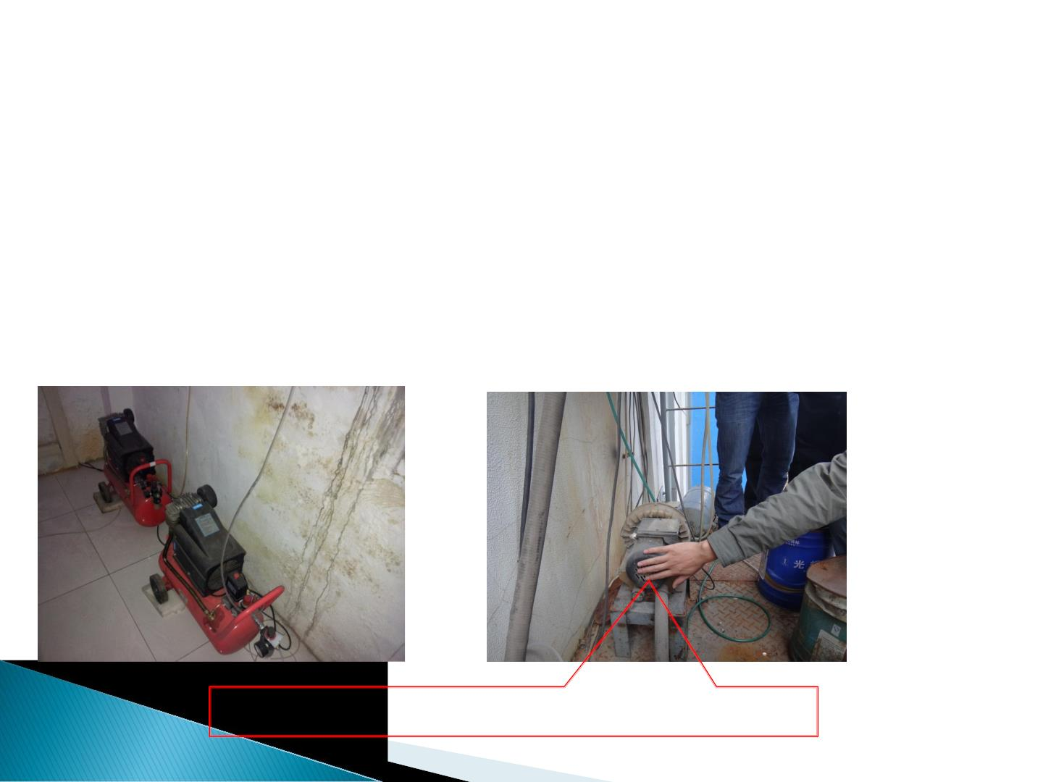
备注：1、需反吹的部件包括三个：颗粒物测量仪镜片、气态污染物采样探头、皮托管探头。2、
颗粒物测量仪镜片采用连续反吹。3、气态污染物采样探头、皮托管探头为脉冲式反吹，反吹
周期一般为4-8小时，每次反吹时间为2-5分钟。4、气态污染物探头反吹时，二氧化硫和氮氧
化物浓度降低，氧含量增高。5、皮托管全压反吹时，压力显示为满量程。静压反吹时，压力
显示为零。6、目前一般均对反吹时数据进行了屏蔽。如屏蔽，在CEMS和DCS历史数据中查
询分钟数据时，可观察到反吹期间浓度、流速保持一固定值（如前5分钟均值）。如未屏蔽，
可观察到有二氧化硫和氮氧化物浓度、流速（静压反吹）周期性波谷，氧含量、流速（全压反
吹）周期性波峰。7、反吹气源一般由监测站房内的空压机提供，压缩空气经管路输送至平台
后分3路，分别供给颗粒物测量仪镜片、气态污染物采样探头、皮托管探头进行反吹。部分企
业有自备气源，不需配备空压机。部分颗粒物测量仪镜片吹扫由平台上风机直接反吹。反吹气
源压力在0.4-0.7MPa。
将手放在颗粒物测量仪反吹风机叶轮外，如感觉到振动，有风吹
动，可判断风机在运行。

Slide 67
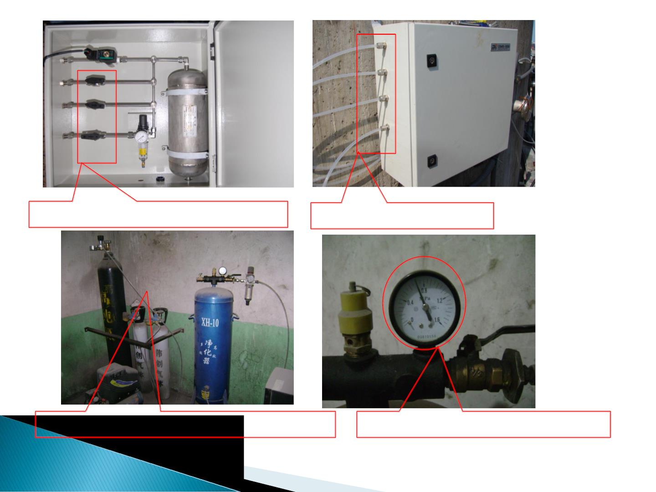
平台上反吹气柜内阀门呈打开状态，正确。
反吹管正常连接，正确。
观察分析小屋内的反吹气源反吹气压力是否正常。
反吹气源压力表读数在0.4-0.7MPa，正确。

Slide 68
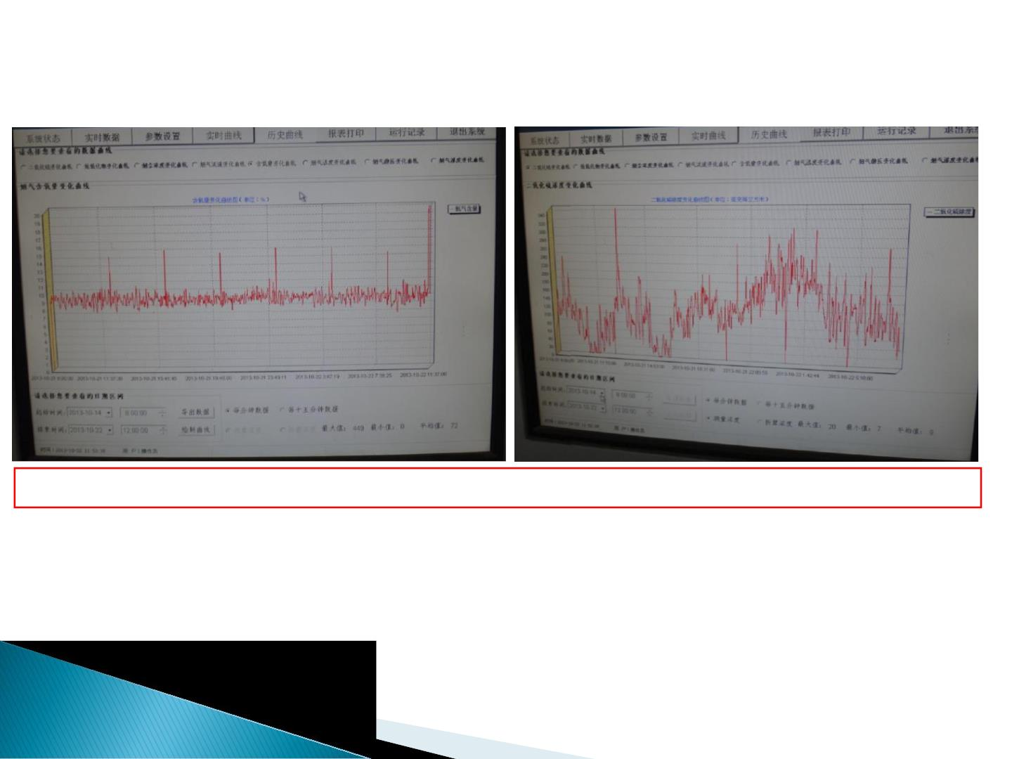
系统正常反吹：左图中，氧含量出现周期性波峰。右图中，二氧化硫含量出现周期性波谷。

Slide 69
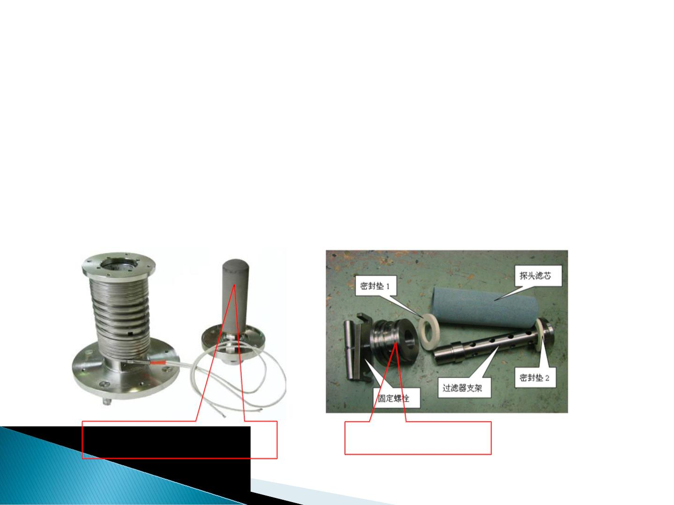
常见问题：气态污染物采样探头内滤芯、预处理机柜内滤芯长期未更换，导致滤芯
失效。
影响：滤芯堵塞，导致采样流量降低，严重时设备无法运行。
规范要求：不超过3个月更换一次采样探头滤料，不超过3个月更换一次净化稀释空
气的除湿、滤尘等的材料。（HJ 76-2017 8.3.1 ）
核查方法：1、查看气态污染物采样探头滤芯表面是否粉尘过大。2、查看机柜滤
芯是否变形、变色，表面有无大量粉尘。3.查看备品备件更换记录。
备注：被测气体进入分析仪表前，需经过3级过滤，去除粉尘和水蒸气，依次为：
气态污染物采样探头内的陶瓷或不锈钢过滤器，预处理机柜内1-2处过滤器。正常
情况下，分析仪采样流量一般在1-2L/分钟。
采样探头内滤芯应定期更换，
采样探头内部结构
确保无大量粉尘堆积。

Slide 70
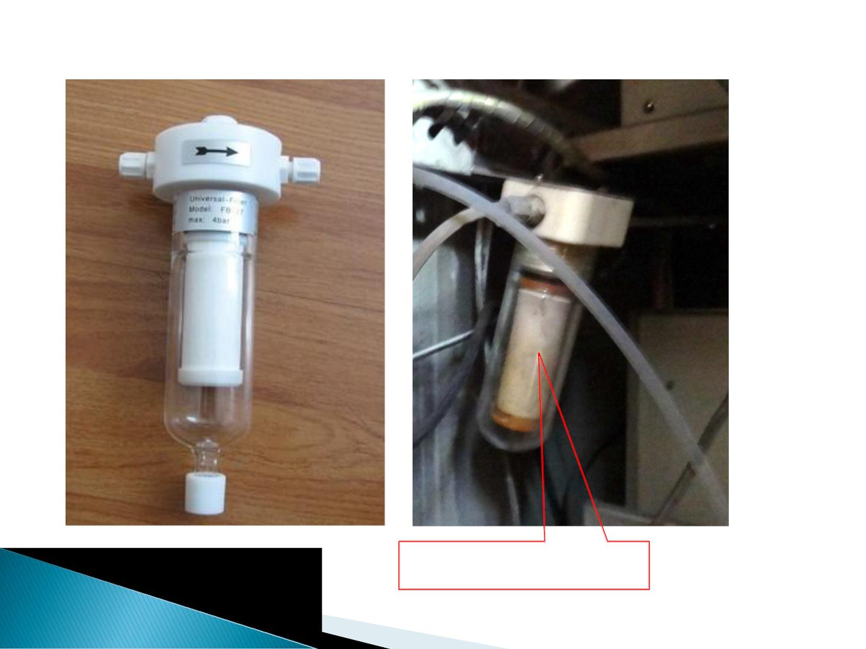
机柜内滤芯未定期更换，存在
大量粉尘堆积，变色严重。

Slide 71
 常见问题：1、冷凝器排水蠕动泵泵管老化。2、蠕动泵损坏。3、蠕动
泵泄漏。
 影响：冷凝水无法正常排出，严重时导致冷凝器不能正常工作。
 规范要求：抽取式气态污染物CEMS 每3 个月至少进行一次全系统的校
准，要求零气和标准气体从监测站房发出，经采样探头末端与样品气
体通过的路径（应包括采样管路、过滤器、洗涤器、调节器、分析仪
表等）一致，进行零点和量程漂移、示值误差和系统响应时间的检测；
定期检查气态污染物CEMS 的过滤器、采样探头和管路的结灰和冷凝水
情况、气体冷却部件、转换器、泵膜老化状态；定期维护记录按附录G
中的表G.1～表G.3 表格形式记录。（HJ75-2017 11.2 、11.3）
 核查方法：1、查看蠕动泵电机是否按标识方向转动，观察蠕动泵管是
否有水柱顺利排出。2、查阅运维记录，检查是否定期更换蠕动泵管
（一般3个月至少需要更换一次）。3、将蠕动泵管拆卸下来，观察其
是否有裂纹、能否恢复原状。如拆卸后不能恢复原状，泵管表面有裂
纹，则需要更换。

Slide 72
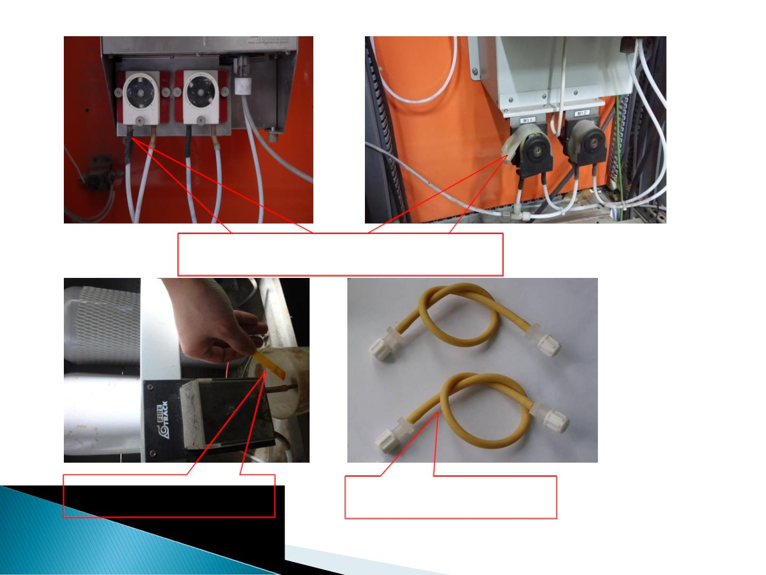
正常运行时，蠕动泵排出的冷
凝水呈酸性
新的蠕动泵管

Slide 73
• 常见问题：（直接抽取法）采样探头或采样管线伴热温度低于仪器要求（对燃煤锅炉，采
样探头加热温度一般需≥160℃，采样管线加热温度需≥120℃，具体可参见仪器说明书）
• 对系统和数据影响：1、伴热温度不足，烟气结露，使测定结果偏低，腐蚀设备；2、易导
致颗粒物集聚，堵塞探头或管路，进而导致采样流量不正确、响应时间增长甚至系统运行
不正常；3、可导致液态水积聚，设备报警停运或水滴进入分析仪器导致仪器停运。
• 核查方法：1、观察采样探头加热温度及采样管线加热温度是否满足要求；2、检查采样
管线出口处是否有结露现象；3、用手触碰采样管线，感觉是否有温度异常偏低的部分。
• 备注：1、只有完全抽取法（包括热湿法和冷干法）仪器使用伴热管。稀释抽取法不需要
伴热，但探头也需要加热。2、采样探头加热温度和伴热管伴热温度需根据烟气露点温度
确定，必须保证能够将烟气加热到露点温度以上。对垃圾焚烧尾气等露点温度较高的烟气，
采样探头加热温度和伴热管温度宜设置更高的温度，一般不低于180℃。3、根据对某型伴
热管实际试验，裸露管段长度30厘米时，烟气温度降低可达70℃左右；60厘米时，可达
90℃左右。也就是说，裸露管段长度超过60厘米时，烟气温度已经降低至接近室温。在此
过程中，将产生大量冷凝水，吸收烟气中二氧化硫，使测定结果偏低。在二氧化硫浓度较
低时，对测定结果的影响更大（如普通湿法脱硫烟气，浓度低于50ppm时，二氧化硫损失
率可达10%甚至更高）。因此，在安装过程中，应尽量缩短采样管裸露管段的长度。

Slide 74
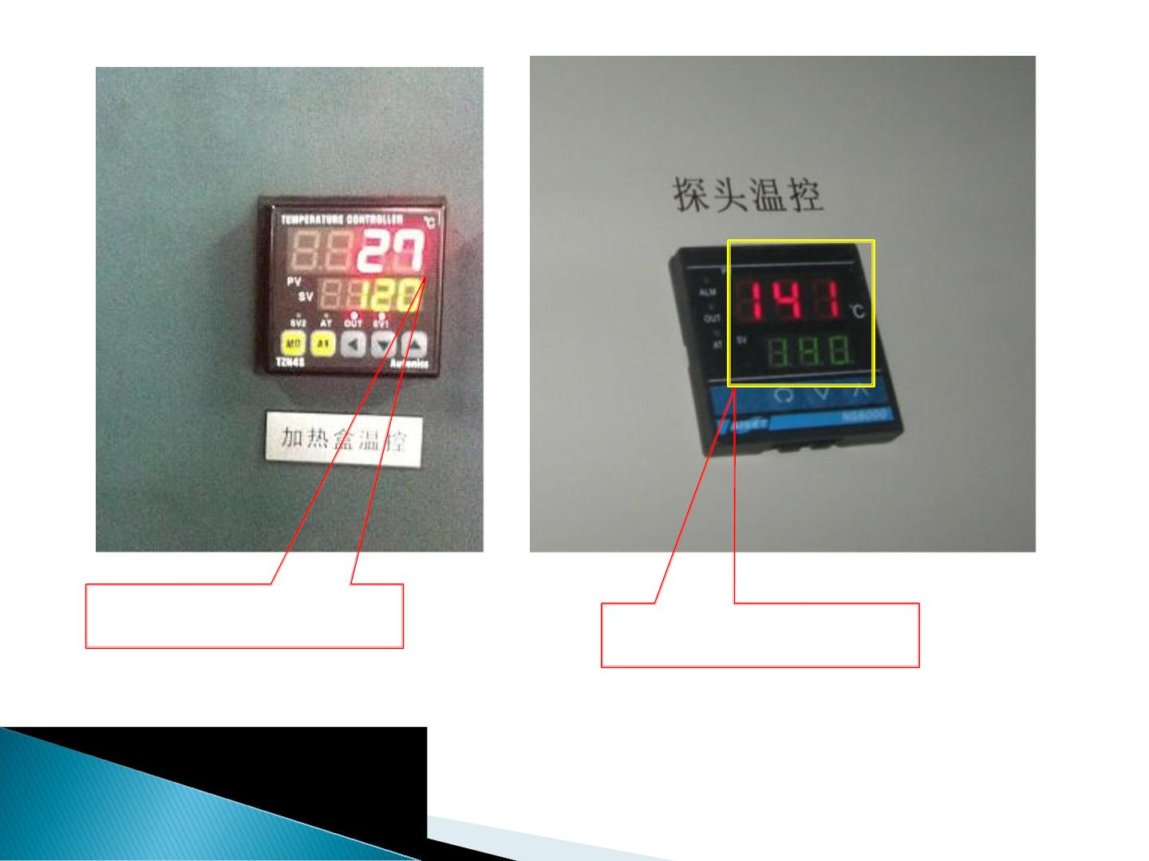
伴热管伴热温度不足120℃
采样探头设置温度、加热温度
不足160℃

Slide 75
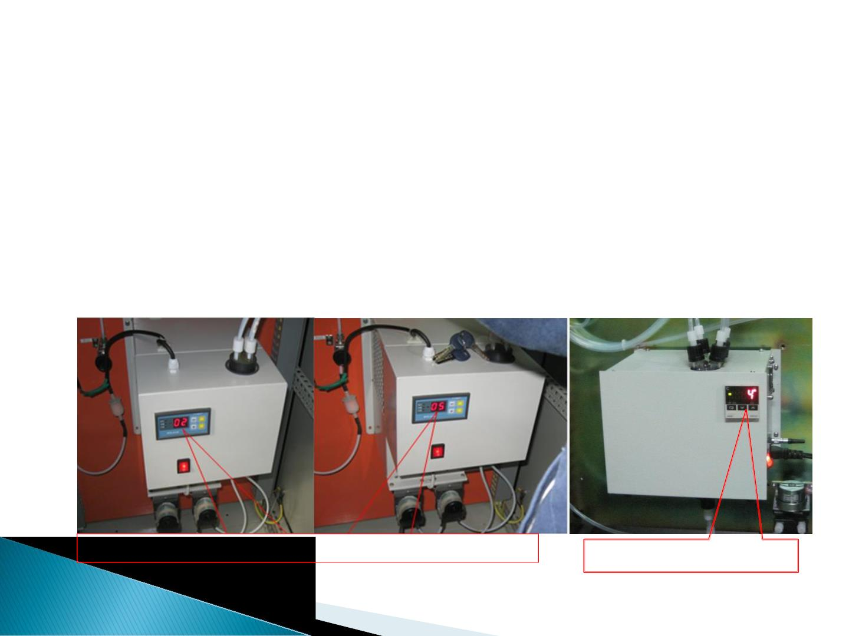
• 常见问题：1、冷凝器冷凝温度过高或过低。2、冷凝温度不稳定。
• 影响：1、冷凝温度过高，导致烟气中的水分不能完全析出，分析仪表损坏，数据无规律变化；
2、冷凝温度过低，尤其是低于0度时，可能会导致冷凝管排水口结冰，无法正常排水。
• 规范要求：完全抽取法测量气态污染物一般包括冷干法和热湿法两类，国内应用的主要是冷干
法仪器。CEMS 除湿设备的设置温度应保持在4℃左右（设备出口烟气露点温度应≤4℃），正
常波动在±2℃以内，其实际温度数值应能够在机柜或系统软件中显示查询。（HJ76-2017
5.4.2.2）
• 核查方法：：1、查看冷凝器上的显示温度，一般冷凝温度应在2-6℃。2、观察抽气泵，如果
除湿不好，抽气泵易腐蚀。
冷凝器温度不稳定，变化频繁；几秒变化为5℃。
冷凝温度4℃，正常。

Slide 76

烟气
光谱仪
反射镜
光
源

Slide 77


目前，国家标准中仅规定了调试检测期间判定CEMS是否合格
的技术指标，定期校准、定期校验以及不定期比对监测期间判定
数据是否失控的技术指标。但未明确日常检查中判定CEMS系统数
据是否准确的方法和技术指标。
在日常检查时，由于受时间、设备等限制，一般不采用参比
方法对气态污染物进行比对监测。而是参考HJ 76-2017中第6.2条
“污染物排放现场检测”作为判定标准，即：气态污染物CEMS
（含O2）当系统检测SO2 满量程值≥100μmol/mol；NOX 满量程值
≥200μmol/mol 时，示值误差不超过±5%标准气体标称值，当系
统检测SO2 满量程值＜100μmol/mol；NOX 满量程值＜
200μmol/mol 时，示值误差：不超过±2.5%满量程；响应时间不
大于200秒。

对颗粒物和流速准确性的判定，必须采用参比方法，在日常
检查时一般不具备比对监测的条件。因此，检查的重点应放在设
备实际状况,对颗粒物，重点检查光路是否准直、光学镜面是否清
洁、安装位置是否剧烈振动。对流速/流量，重点检查安装位置是
否合理、探头是否堵塞。

Slide 78

在用参比方法测定二氧化硫时，要注意一氧化碳对测定仪器的
干扰。试验表明，一氧化碳对电化学原理测定二氧化硫的仪器有
较大程度的正干扰，而对CEMS系统基本无影响。用国内某型电
化学法仪器和国外某型光学法仪器进行比对，烟气中4000ppm一
氧化碳会对电化学二氧化硫产生606mg/m³ 正干扰，8000ppm一
氧化碳会对电化学二氧化硫产生1170mg/m³正干扰。钢铁厂、焦
化厂烟气中一氧化碳浓度在5000ppm以上，垃圾焚烧废气一氧化
碳含量在3000ppm左右，在二氧化硫比对监测时，应注意一氧化
碳的干扰。
依次通入表1 中相应浓度的干扰成分气体，导致分析仪器读数
变化的正干扰和负干扰：不超过±5%满量程。（HJ76-2017
6.1.1.9）
表1 实验室检测使用的干扰成分气体
气体类型
干扰气体
气体名称
CO
浓度范围
300 mg/m³
15%
CO₂
CH₄
50 mg/m³
20 mg/m³
200 mg/m³
NH₃
HCl

Slide 79
常见问题：仪器未及时进行校准或校验。
影响：测量误差增大，降低仪器准确度,严重时仪器精度无法满足标准要求。
规范要求：对现有仪器，一般应该满足：1、无自动校准功能的抽取式气
态污染物CEMS 每7d 至少校准一次仪器零点和量程，同时测试并记录零
点漂移和量程漂移。2、无自动校准功能的颗粒物CEMS 每15d 至少校准
一次仪器的零点和量程，同时测试并记录零点漂移和量程漂移；3、抽取
式气态污染物CEMS 每3 个月至少进行一次全系统的校准，要求零气和标
准气体从监测站房发出，经采样探头末端与样品气体通过的路径（应包括
采样管路、过滤器、洗涤器、调节器、分析仪表等）一致，进行零点和量
程漂移、示值误差和系统响应时间的检测。4、定期校验：有自动校准功
能的测试单元每6 个月至少做一次校验，没有自动校准功能的测试单元每3
个月至少做一次校验。（HJ 75-2017 11.2 、11.4）
核查方法：1、对气态污染物，现场测定零点漂移和跨度漂移，应不超过
±2.5%F.S.。2、如零点漂移和跨度漂移符合要求，则用接近被测气体浓
度的标准气体进行全系统检验，误差不超过±5%。3、查看CEMS或DCS
中校准和校验期间的历史数据，如未屏蔽，则应能够找到相应的浓度值。
如已屏蔽，则应保持一固定值。
备注：跨度漂移即为量程漂移。

Slide 80

常见问题：标气实际浓度与仪器设定的标气浓度不一致。
影响：1、如果标气实际浓度低于仪器设定浓度，将使实际测定浓度接近等比例
增高。2、如果标气实际浓度高于仪器设定浓度，将使实际测定浓度接近等比例
降低。例：如仪器设定的标气浓度为1000ppm，但标气的实际浓度为2000ppm，
实际浓度为500ppm，测定结果将显示为250ppm）。
核查方法：1、使用自备标准气体进行测定，相对误差应不超过±5%。2、使用
快速测定仪或将现场标气带回实验室测定，其浓度应与仪器设定的标气浓度一
致。
规范要求：如更换有证标准物质或标准样品，还需记录新标准物质或标准样品的
来源、有效期和浓度等信息。对日常巡检或维护保养中发现的故障或问题，系
统管理维护人员应及时处理并记录。（HJ 75-2017 10.3）
二氧化硫：100ppm
分析仪参数是否正常。
检查标准气体与仪器设定一致。

Slide 81
核准浓度换算与折算数据是否正确
1ppm(μmol/mol)SO₂=2.86mg/m³SO₂
1ppm(μmol/mol)NO=2.05mg/m³NOx
1mg/m3NO=1.53mg/m³NOx
SO （折算值）=[SO （实测值）×21/(21-实测氧）]/α
2
2
烟尘（折算值）=[烟尘（实测值）×21/(21-实测氧）]/α
NOx（折算值）=[NOx（实测值）×21/(21-实测氧）]/α

Slide 82
• 常见问题：量程设置不当，设置过高或过低。
• 对数据的影响：1、量程设置过低，实际浓度超过量程上限时，
测量数据无效。2、量程设置过高，对分析方法和分析误差随量
程增加而变化的分析仪器，在测量实际浓度远低于测量量程时
（如低于10%），则可能导致绝对误差过大，影响数据的准确性。
• 核查方法：1、查阅仪表历史数据，对照仪表设置的量程，观察
是否经常超出量程。2、通常，实际排放浓度应该在量程的20～
80%范围内。3、如实际排放浓度低于量程的20%，通入与实际排
放浓度接近的标准气体进行测定，相对误差应不超过±5%。4、
观察历史数据中是否经常发生超出仪器量程范围的数据。
• 规范要求：满量程span (full scale)根据实际应用需要设置
CEMS 的最大测量值。（HJ 76-2017 3.3）

Slide 83
常见问题：采用修改测量仪器标准曲线的斜率和截距、不
正确设置校准系数、设定数据上下限等方式，对测定数据
进行修饰。
影响：人为作假，数据不真实。
核查方法：待测CEMS 运行稳定后，分别进行零点校准和
满量程校准。依次通入低浓度（20%～30%）满量程值、
中浓度（50%～60%）满量程值和高浓度（80%～100%）
满量程值的标准气体；示值误差：不超过±5%。气态污
染物CEMS（含O2）系统响应时间：≤200s
规范要求：软件参数的设置和修改应由最高管理权限完成，
且相关参数设置操作应记录在当日的系统日志中；软件中
数据状态转换等计算公式应方便查看和检查，确认无误后
一般不得修改。（HJ 76-2017 B.5.3）

Slide 84
• 常见问题：过量空气系数、速度场系数设置不正确。
• 对系统和数据影响：过量空气系数设置不正确将导致
SO₂、氮氧化物、烟尘折算浓度不正确。设置偏大，
则折算浓度将偏低；设置偏小，将使折算浓度偏高。
速度场系数设置不正确将导致流量不正确。
 核查方法：调阅仪器设置，对过量空气系数，标准空
气过量系数，燃煤电厂为1.4（GB 13233-2011），生
活垃圾焚烧厂为2.1（GB 19218-2011），水泥行业为
1.91(GB 4915-2004 。速度场系数一般为1附近的一
个数，但一般不为1。

Slide 85


Slide 86
 其他应注意的一些问题：
 1、在体积浓度（ppm）转为质量浓度（mg/m³）时，
二氧化硫乘以2.86，氮氧化物乘以2.05。
 2、有的仪器测定的氮氧化物值是一氧化氮（NO）的质
量浓度，换算成氮氧化物质量浓度时，应乘以1.53。
 3、抽取式气态污染物CEMS正规的通有证标准气体污
染物排放现场检测，应该从要求零气和标准气体从监测
站房发出，经采样探头末端与样品气体通过的路径（应
包括采样管路、过滤器、洗涤器、调节器、分析仪表等）
一致，进行零点量程漂移、示值误差和系统响应时间的
检测。HJ 75-2017 11.2）

Slide 87

2020年4月1日星期三22时16分36秒

Slide 88
 数据采集和传输是自动监控系统必不可少的一部分，
它承担着将分析仪器测定的数据进行采集、存储、
传输以及实施反控等功能。
 数据采集和传输也是最容易人为作假的地方。

Slide 89
• 常见问题：采用模拟信号传输时，分析仪器、数采仪和工
控机模拟信号设置不一致。
• 影响：分析仪器、数采仪和工控机上显示的数据不一致。
不能真实传输数据。
• 核查方法：1、调阅分析仪器、数采仪和工控机模拟信号
设置参数，观察是否一致。模拟信号设置不一致，将导致
传输数据等比例增大或缩小。如采用4-20mA电流模拟信号
传输时，分析仪器模拟信号输出设置为0-1000，数采仪设
置为0-500,工控机设置为0-2000，当分析仪器上监测数据
为500，则数采仪上数据将为250，工控机上为1000。2、
当采用数字信号传输时，无上述问题。
• 规范要求：针对模拟量采集时，应保证数据采集传输仪的
采集信号量程设置、转换污染物浓度量程设置与在线监测
仪器设置的参数一致。（HJ 355-2019 5.1.2）

Slide 90
 常见问题：当采用模拟信号传输时，通过添加电阻
等电气元件或其他方式，使传输电流（或电压）信
号发生变化，从而控制上传数据。
 核查方法：1、使用万用表检测下位机输出端电流
与上位机输入端电流是否一致。2、使用回路校准
仪输入一定值的电流信号，观察上位机数据是否正
确。3、使用标气进行试验。

Slide 91
• 常见问题：模拟数据上传或人为修改数据。
• 核查方法：1、切断分析仪器至数采仪的信号线，
观察数据是否仍正常上传至上位机。2、可调阅监
控中心数据，并核对数采仪、分析仪器中同一时刻
数据是否一致。

Slide 92


